Slide 1
Universidad Nacional de Chimborazo Gestión de la Calidad
SISTEMAS DE GESTIÓN DE CALIDAD
Gabriela Serrano Torres

Slide 2
Normas ISO Definiciones generales

Slide 3
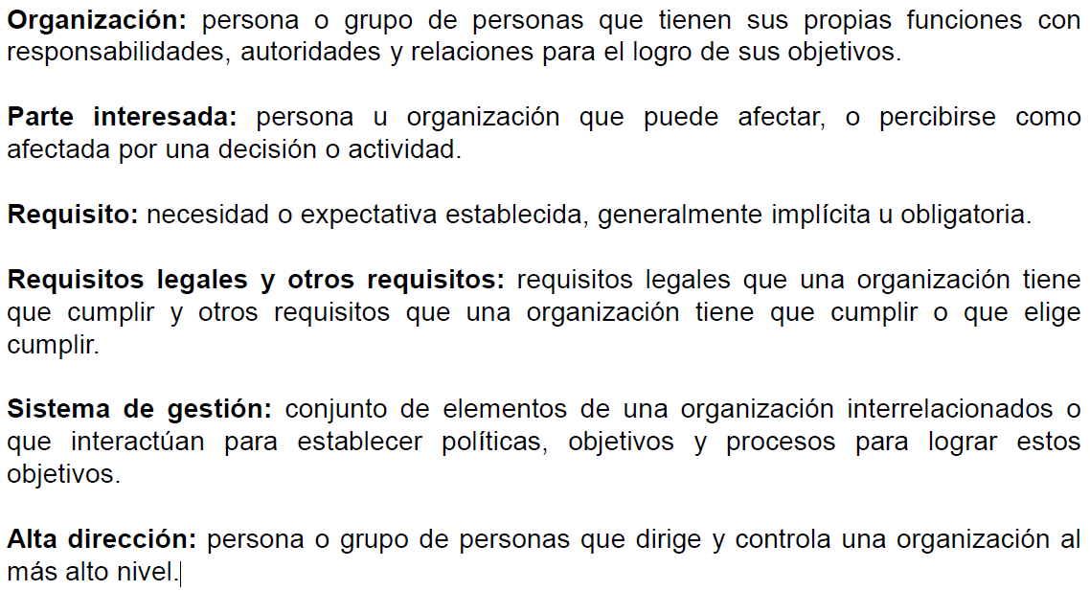
Introducción a los SIG: Definiciones

Slide 4
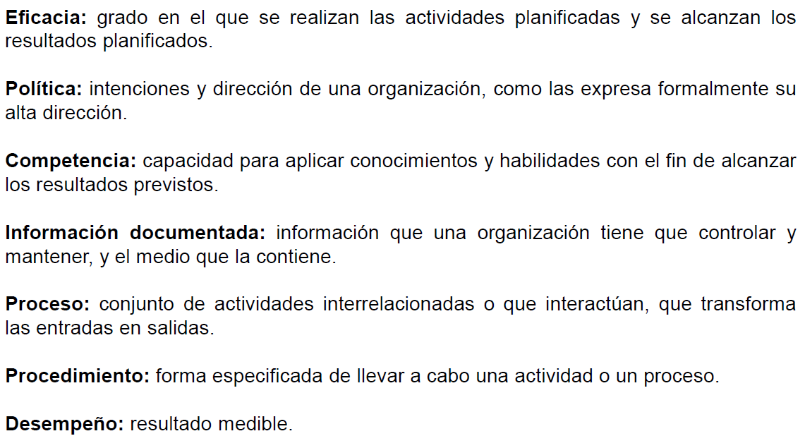

Slide 5
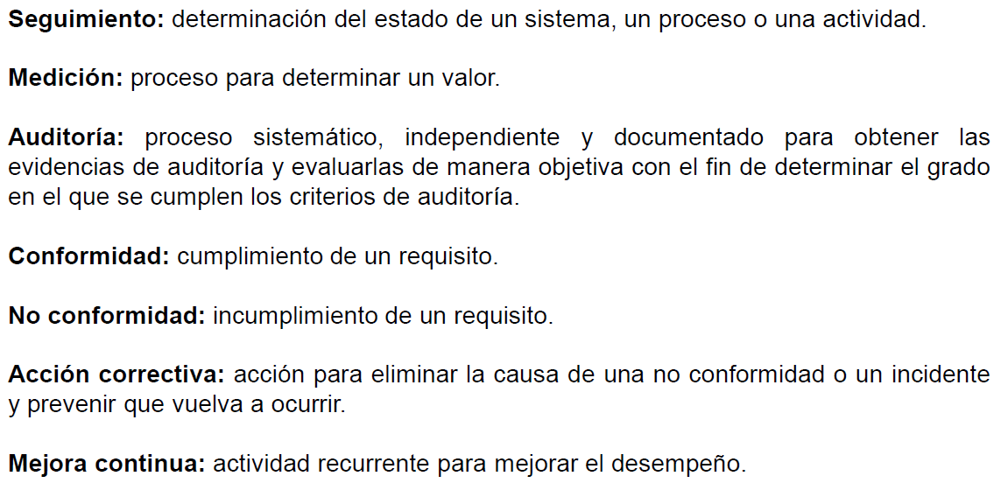

Slide 6
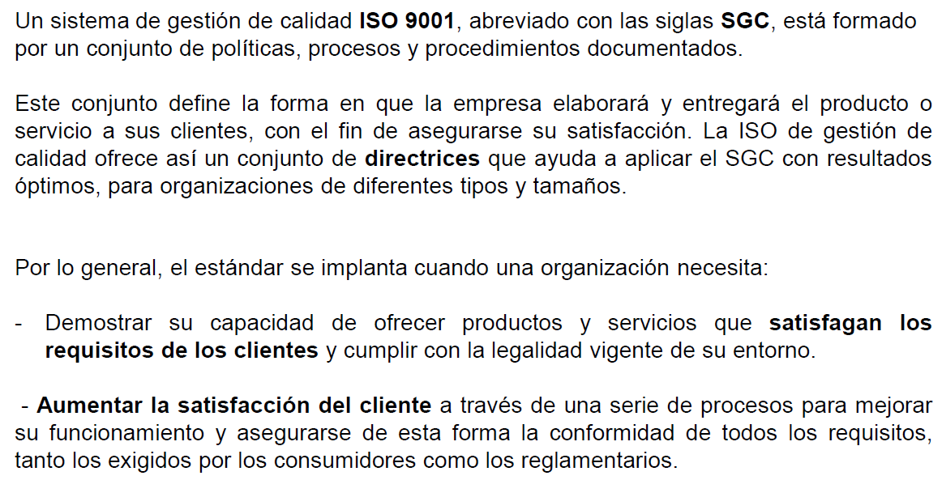
Sistema de Gestión de la Calidad ISO 9001:2015

Slide 7
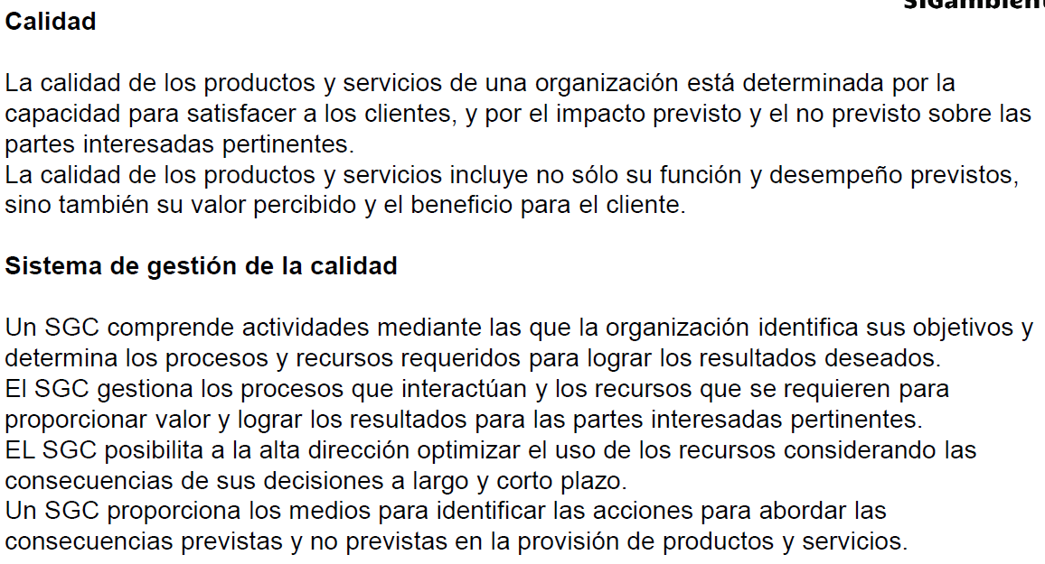
Conceptos fundamentales

Slide 8
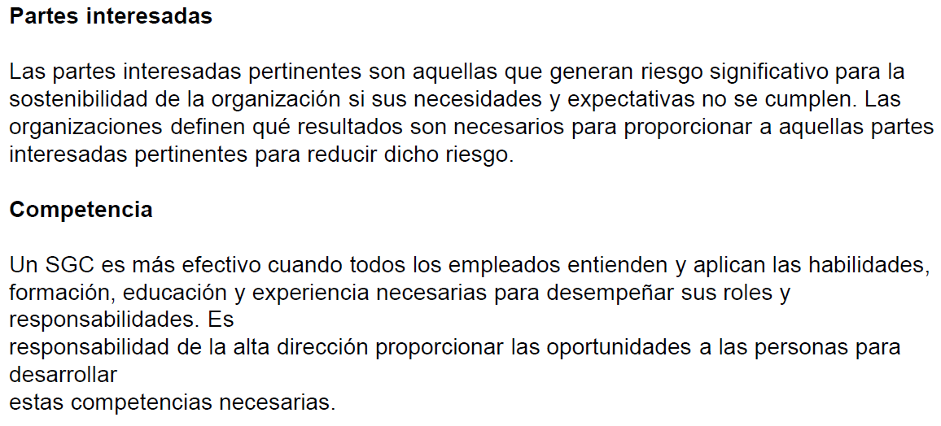

Slide 10
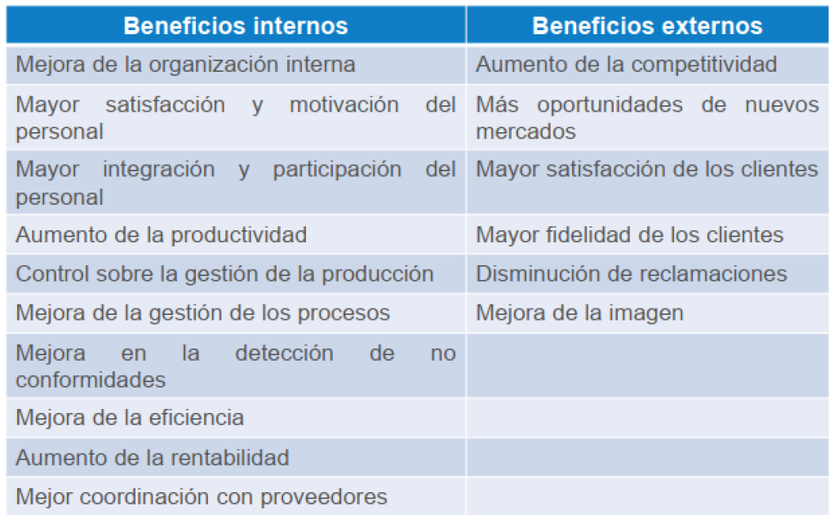
Beneficios de ISO 9001:2015

Slide 11
Introducción a los Sistemas de Gestión

Slide 12
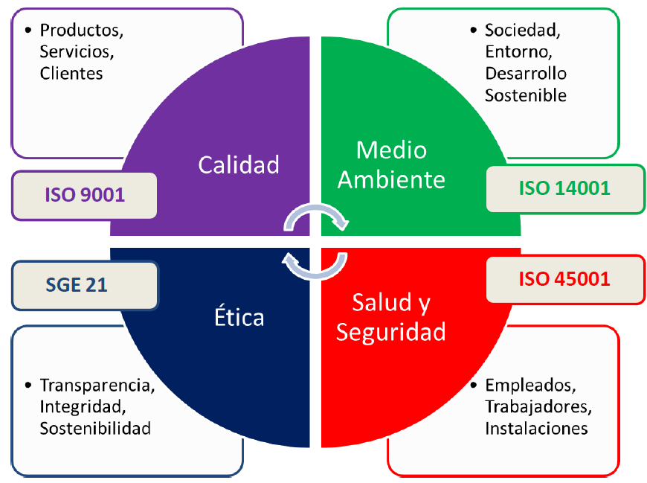
Introducción a los SIG: Componentes

Slide 14
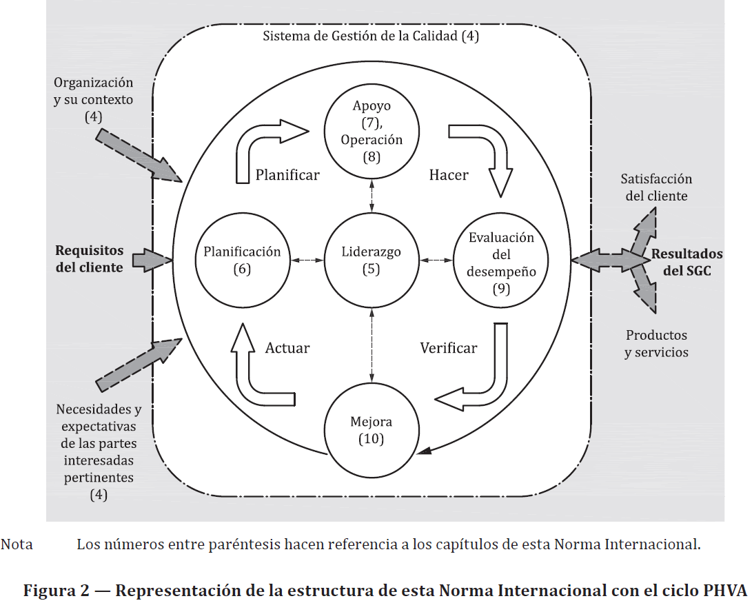

Slide 15
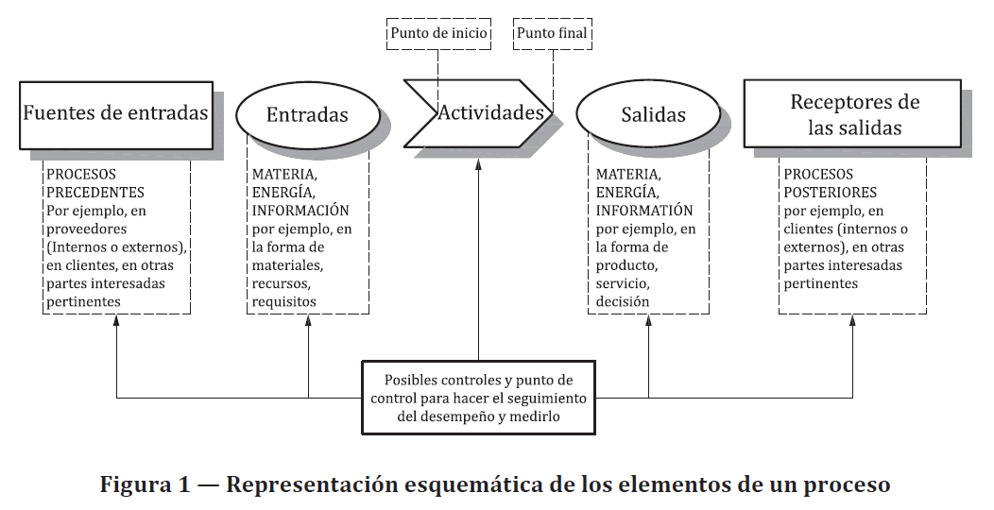

Slide 16
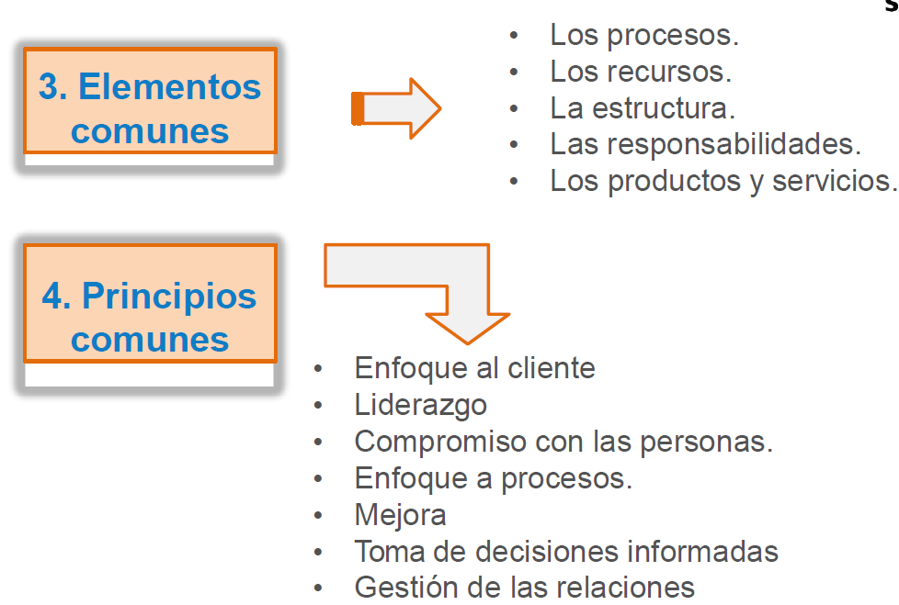
Compatibilidad de los sistemas y Modelo de Gestión Integrado

Slide 17
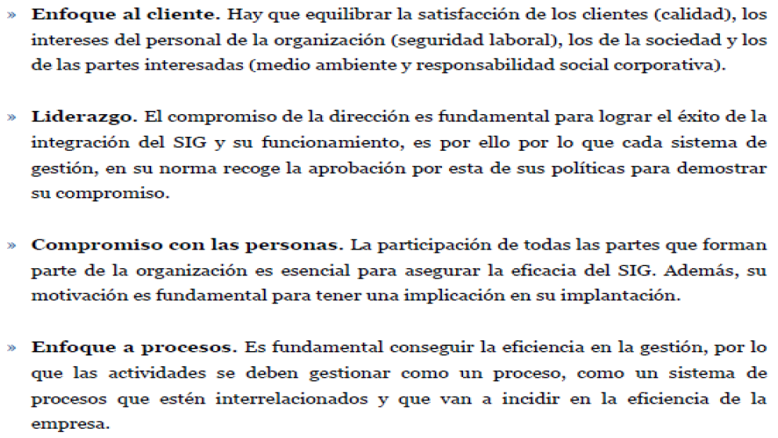
Principios comunes

Slide 18
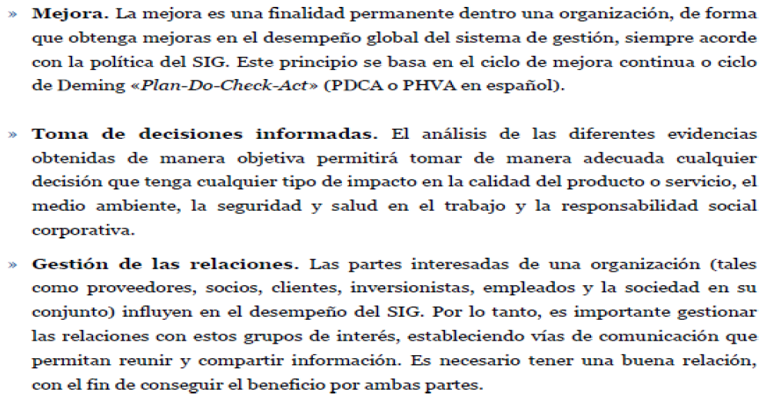

Slide 19
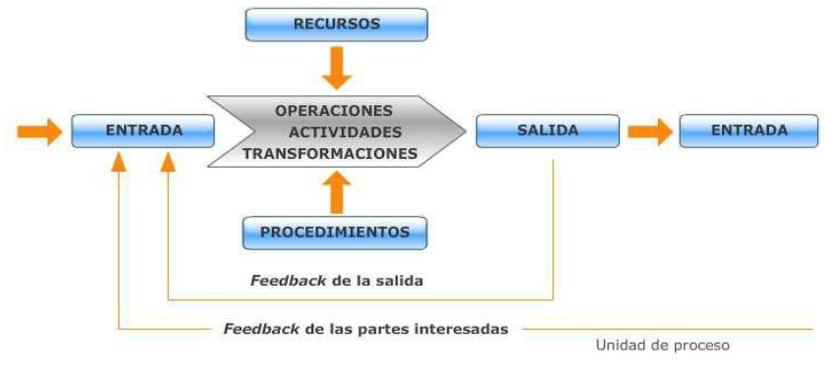
Enfoque basado en procesos
Proceso: es un conjunto de actividades relacionadas entre sí que toman elementos de entrada y los transforman en elementos de salida cuyo valor para la empresa es mayor que los elementos originales (valor añadido)

Slide 20
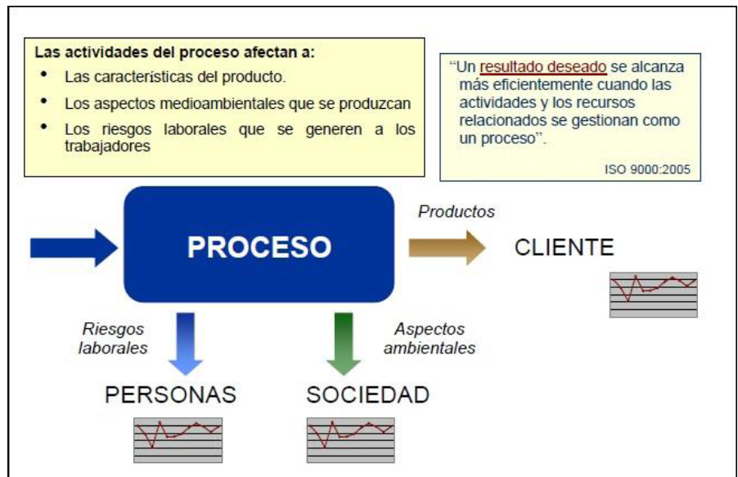

Slide 21
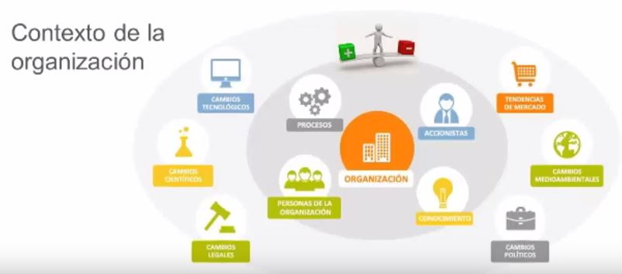
Capítulo 4 Contexto de la organización

Slide 22
4.1 Comprensión de la organización y su contexto(Contexto interno)
Descripción histórica de la empresa
Productos y servicios que oferta
Número de trabajadores
Organigrama estructural
Funciones y responsabilidades
FODA

Slide 23
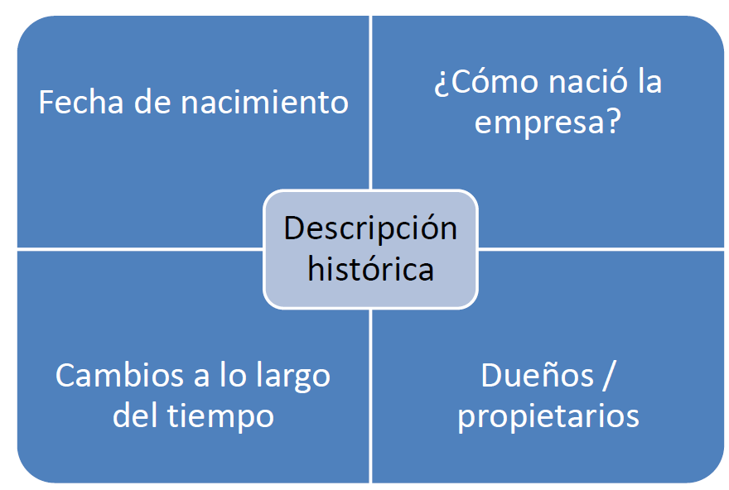

Slide 25
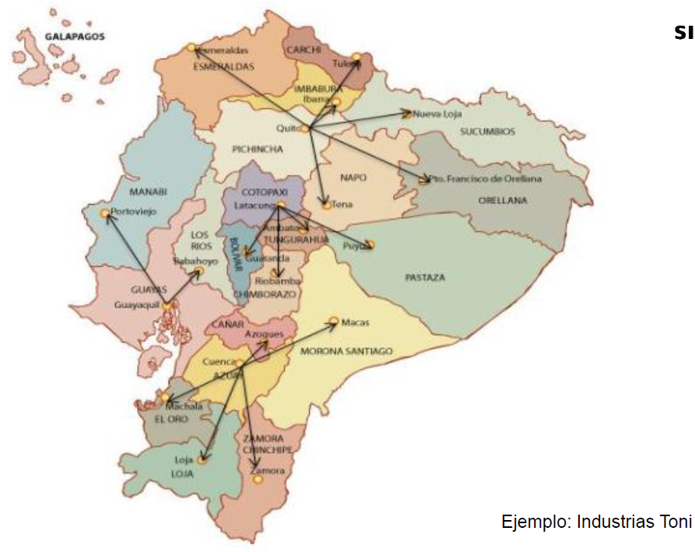
Cobertura del servicio

Slide 26
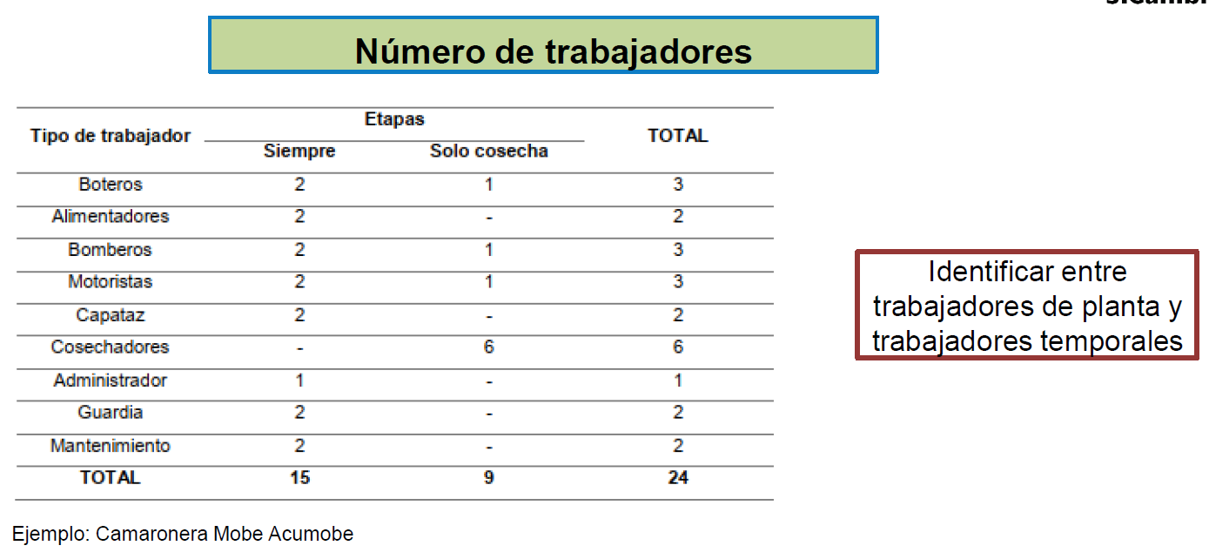

Slide 28
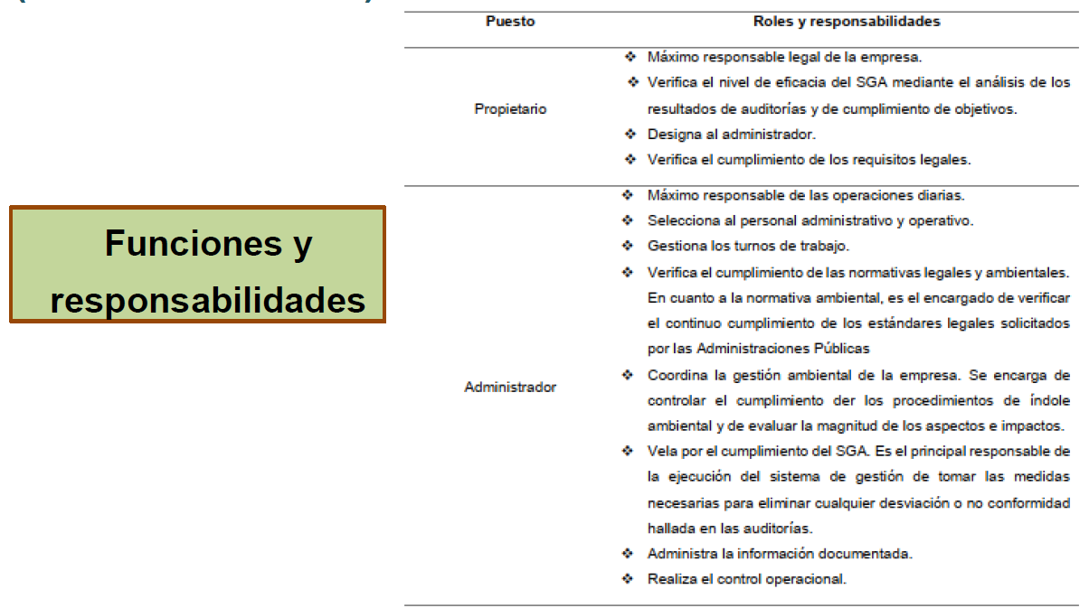
Ejemplo: Camaronera Mobe Acumobe

Slide 29
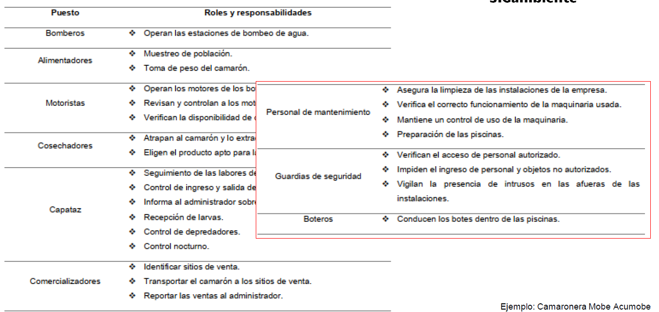

Slide 30
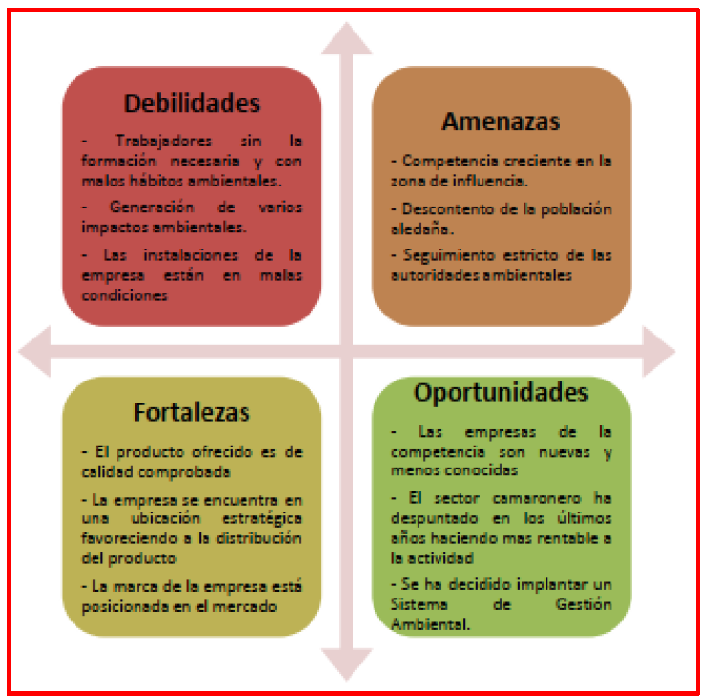

Slide 31
4.1 Comprensión de la organización y su contexto (Contexto externo)

Slide 34
La norma ISO 9001:2015, en su cláusula 4.1, requiere que las organizaciones identifiquen, realicen seguimiento y revisen continuamente cuestiones internas y externas.
Algunas formas comunes de evidenciarlo incluyen:
1. Análisis del contexto organizacional documentado:
Matriz FODA (Fortalezas, Oportunidades, Debilidades y Amenazas).
Análisis PESTEL.
2. Registros de reuniones o revisiones
Actas de reuniones: Documentos que registren cómo se revisaron estas cuestiones durante juntas de dirección, reuniones de planificación estratégica, o revisiones del SGC.
Agenda de revisiones.
3. Actualización de planes estratégicos
Sistemas de monitoreo: Indicadores clave de desempeño (KPIs) para cuestiones internas y externas, como satisfacción del cliente, cumplimiento normativo o desempeño financiero.
Informes de tendencias: Datos periódicos sobre cambios en el mercado, tecnología o regulaciones.
5. Control de la información documentada
Registro de cambios: Evidencia de que la organización actualiza regularmente el contexto en la información documentada relevante.
Políticas o manuales del SGC: Incorporar un capítulo que mencione cómo se gestiona este seguimiento.
Documento de análisis de contexto.
4. Indicadores y datos relevantes

Slide 35
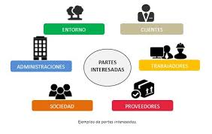
4.2 Conocimiento y comprensión de partes interesadas
SGC

Slide 36
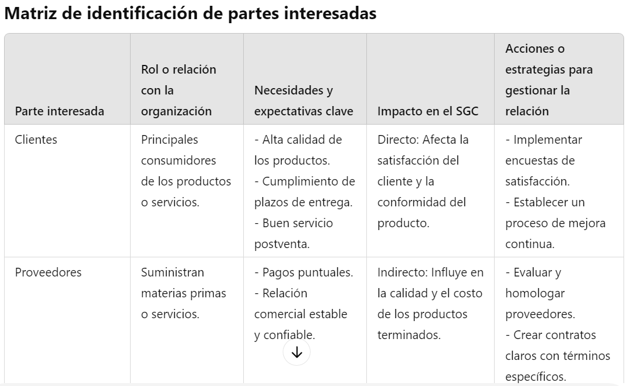

Slide 37
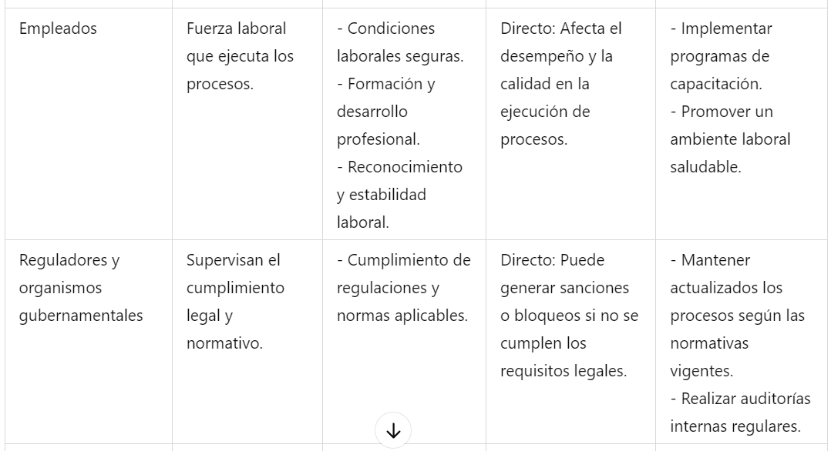

Slide 38
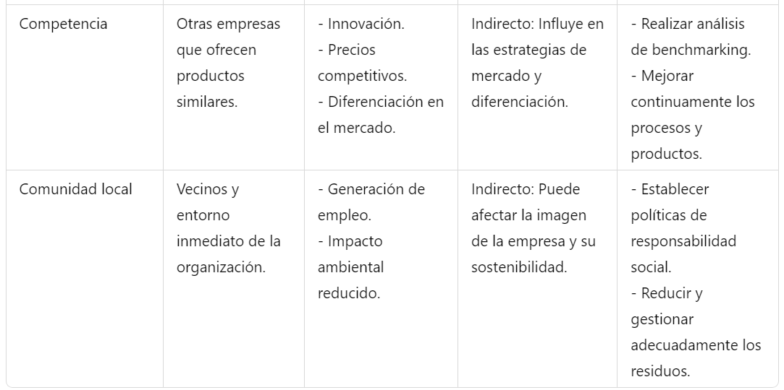

Slide 39
4.3 Alcance del sistema de gestión

Slide 42
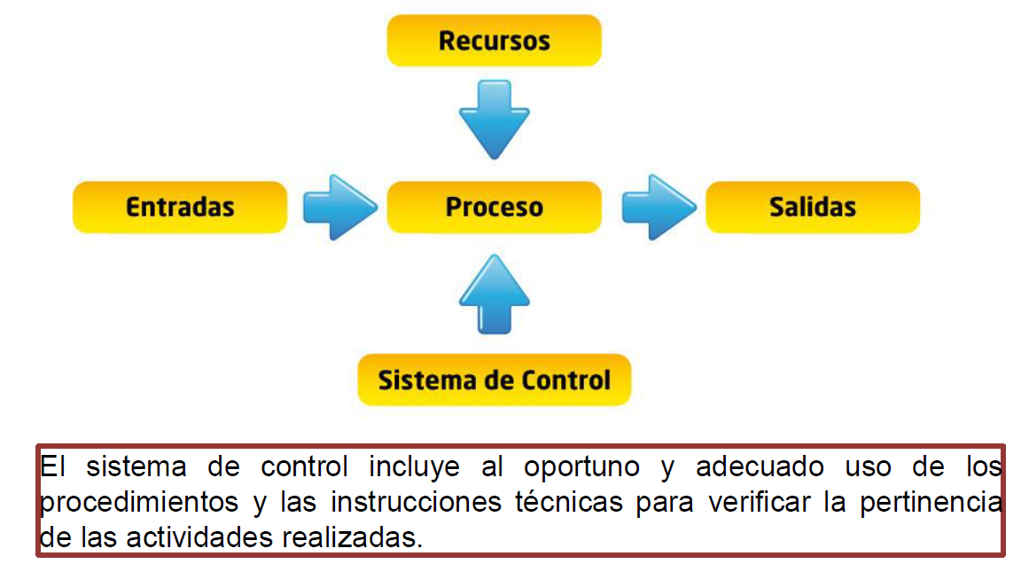
4.4 Sistema de gestión (Calidad -Ambiental -SSO) y sus procesos

Slide 43
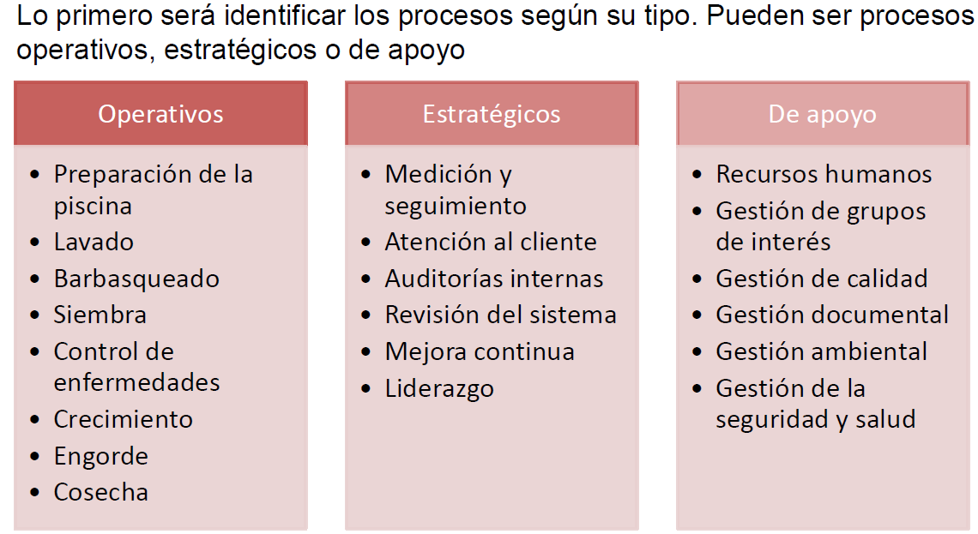

Slide 45
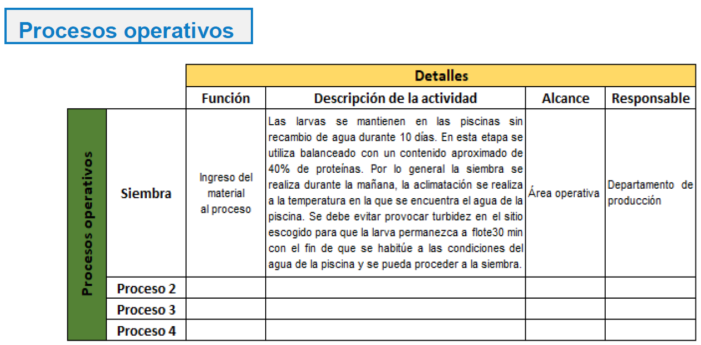

Slide 47
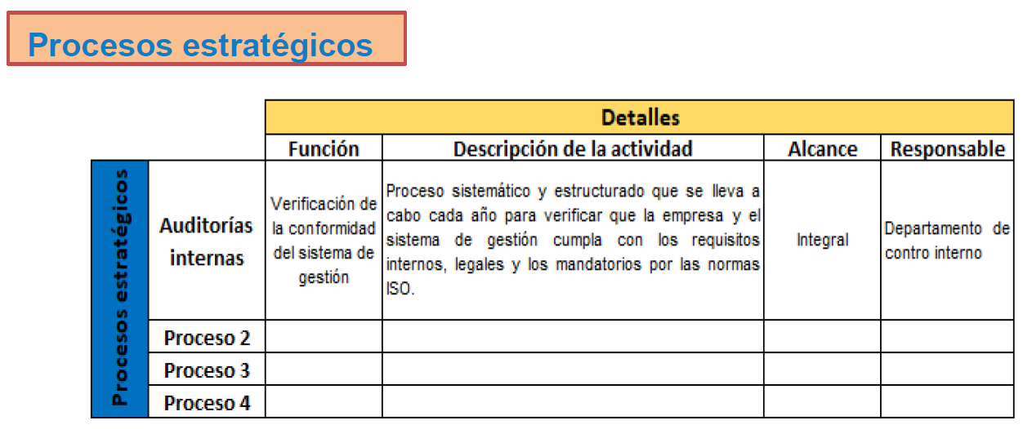

Slide 49
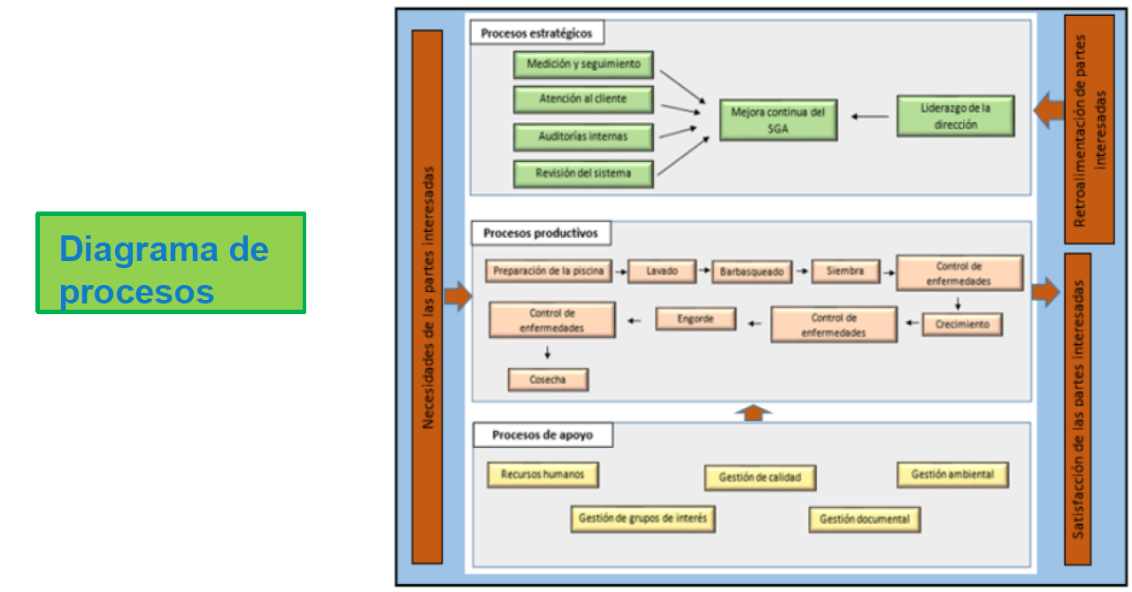
Mapa de procesos

Slide 50
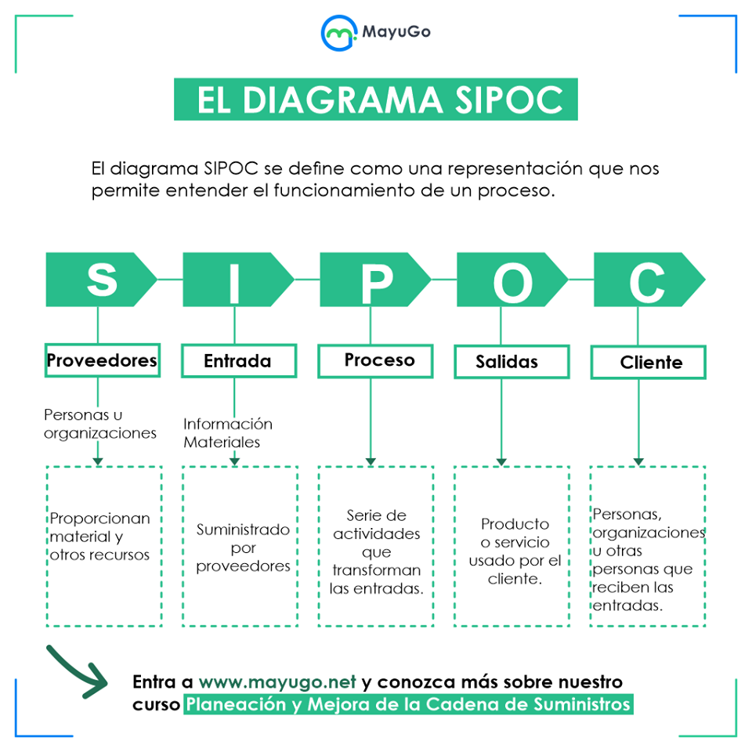

Slide 51
1. Mapa de procesos
Un diagrama que muestre todos los procesos del SGC, indicando sus interacciones.
2. Fichas o descripciones de procesos
Documentos para cada proceso que incluyan:
Entradas y salidas.
Recursos necesarios.
Actividades principales.
Indicadores de desempeño.
3. Indicadores de desempeño (KPIs)
Datos que evidencien que la organización mide y controla los resultados de sus procesos.
4. Planificación y control de procesos
Documentos que describan cómo se asegura el cumplimiento de los requisitos en cada proceso.
Ejemplo de evidencia: Planes de control en los procesos de producción, como listas de verificación de calidad o procedimientos de inspección.
5. Evidencias de mejora continua
Registros que demuestren la evaluación, revisión y mejora de los procesos.
Ejemplo de evidencia: Un informe que documente cómo se redujo el tiempo de ciclo en un proceso después de implementar una acción correctiva.
6. Capacitación y asignación de responsabilidades
7. Software o sistemas integrados
Uso de plataformas digitales para gestionar procesos, indicadores y documentos del SGC.

Slide 52
Capítulo 5 Liderazgo

Slide 53
5.1 Liderazgo y compromiso

Slide 54
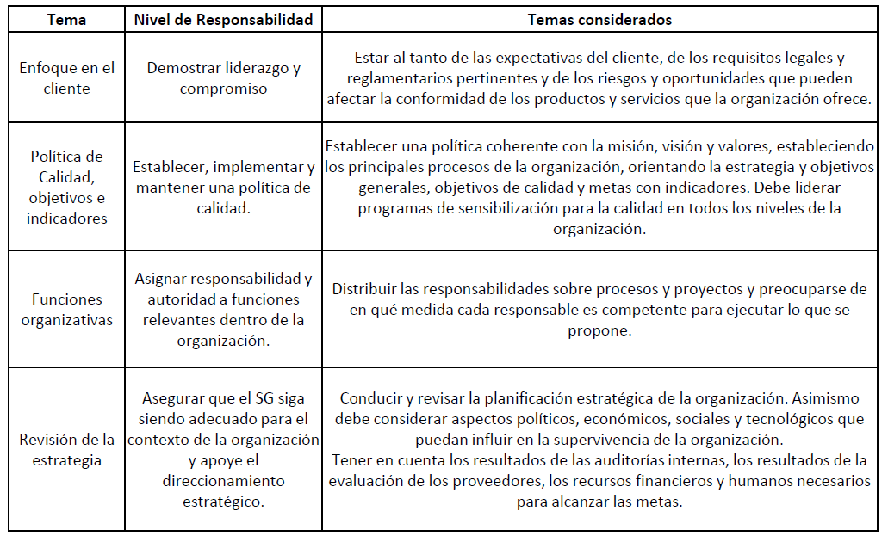

Slide 55
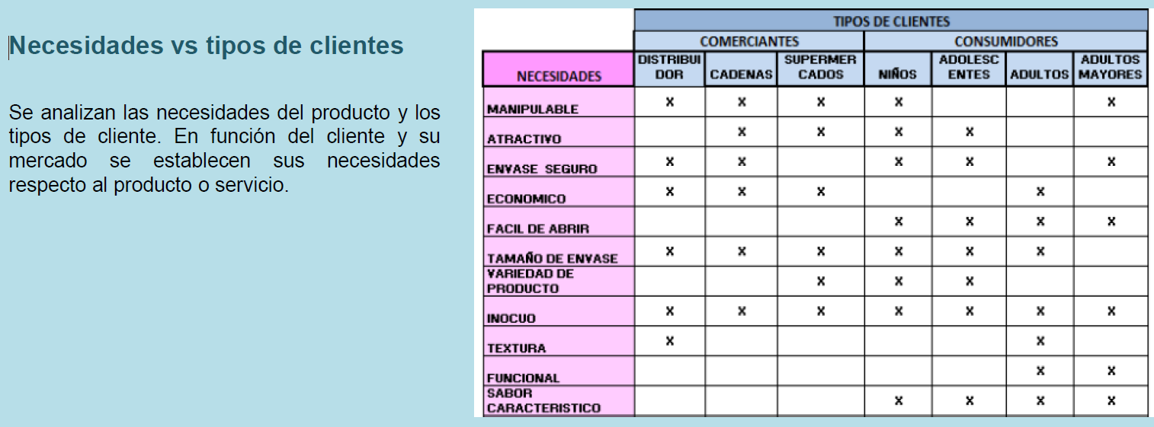
5.1.2 Enfoque al cliente

Slide 56
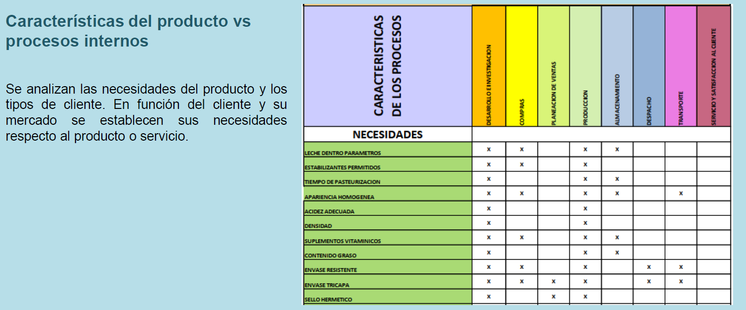

Slide 57
5.2 Política

Slide 58
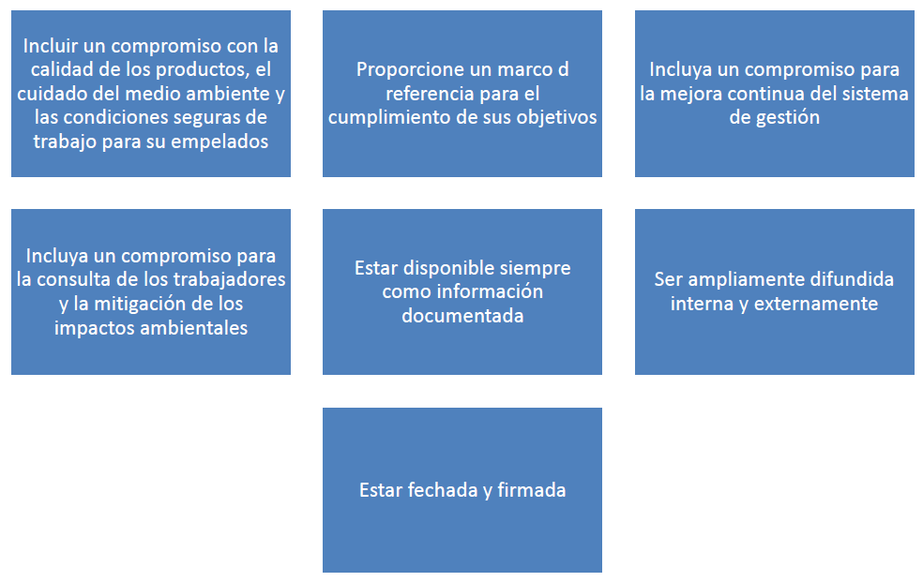
Requisitos

Slide 59
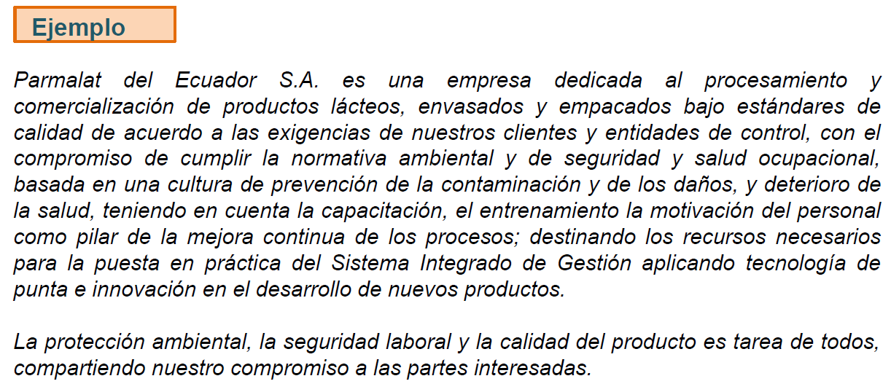

Slide 61
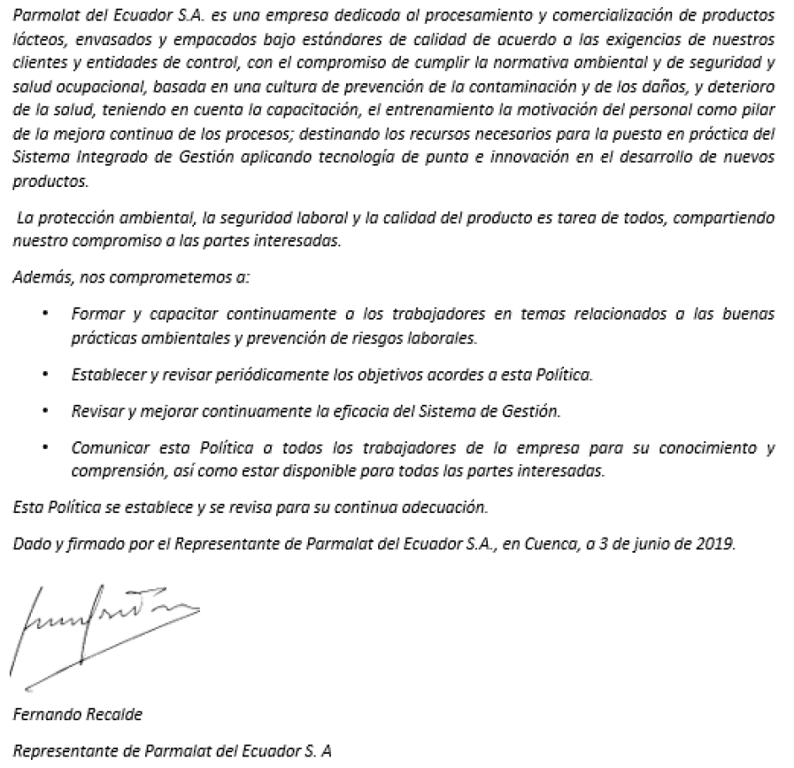

Slide 64
5.3 Roles, responsabilidades y autoridades

Slide 65
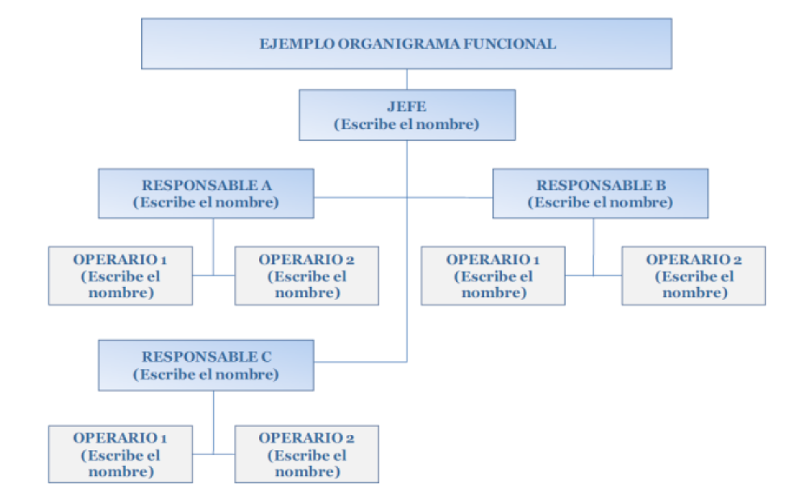

Slide 66
Capítulo 6 Planificación

Slide 67
6.1 Acciones para abordar riesgos y oportunidades
Las 3 normas (calidad, ambiente y seguridad), establecen en este punto la necesidad de cumplir con los incisos 4.1 a 4.2 pertenecientes al capítulo 4, Contexto de la Organización.
La cláusula 6.1.1 de la ISO 9001:2015 aborda la gestión de riesgos y oportunidades en el contexto del sistema de gestión de calidad (SGC). Su propósito es garantizar que la organización planifique acciones para abordar riesgos y oportunidades que puedan impactar el cumplimiento de los requisitos y la mejora continua.
Texto de la cláusula 6.1.1
Al planificar el sistema de gestión de la calidad, la organización debe considerar los factores internos y externos (cláusula 4.1) y las necesidades y expectativas de las partes interesadas (cláusula 4.2) para determinar los riesgos y oportunidades que necesiten abordarse. Esto asegura:
Que el SGC logre los resultados previstos.
Que se eviten o reduzcan efectos no deseados.
Que se logre la mejora continua.

Slide 68
¿Qué significa en términos prácticos?
Identificar riesgos y oportunidades:
Riesgos: Factores que podrían impedir que el sistema de gestión de calidad alcance sus objetivos.
Oportunidades: Situaciones que pueden mejorar los procesos, la satisfacción del cliente o la eficacia del SGC.
Planificar acciones:
Establecer acciones específicas para abordar los riesgos y aprovechar las oportunidades.
Priorizar según el impacto y la probabilidad de ocurrencia.
Incorporarlo al SGC:
Las acciones deben integrarse en los procesos cotidianos del SGC, no ser una actividad aislada.
Monitorear y ajustar:
Evaluar periódicamente si las acciones están funcionando y hacer ajustes según sea necesario.

Slide 69
Pasos para cumplir con la cláusula 6.1.1
Análisis del contexto interno y externo:
Usar herramientas como el análisis FODA y PESTEL.
2. Identificación de partes interesadas:
Determina quiénes son (clientes, empleados, proveedores, reguladores) y qué esperan de tu SGC.
3. Identificación de riesgos y oportunidades:
Utilizar técnicas como:
Lluvia de ideas con los equipos de trabajo.
Análisis causa-efecto o diagramas de Ishikawa.
Matriz de riesgos (probabilidad vs. impacto).
4. Definición de acciones:
Para riesgos: Define acciones preventivas o correctivas.
Para oportunidades: Planifica proyectos de mejora o innovación.
5. Documentar el proceso:
No es obligatorio mantener un procedimiento específico, pero se debe poder demostrar que se identificaron riesgos y oportunidades, y que se tomaron medidas adecuadas.
6. Monitorear y evaluar:
Usa indicadores de desempeño clave (KPI) para revisar si las acciones cumplen sus objetivos.

Slide 70
Puntos clave a tener en cuenta:
No se exige una metodología específica para identificar riesgos y oportunidades, pero debe ser sistemática.
La documentación es opcional, pero deberás demostrar evidencia de planificación y ejecución en auditorías.
Las acciones deben alinearse con los objetivos estratégicos y operativos de la organización.

Slide 71
Ejemplo práctico
Una empresa manufacturera detecta en su análisis FODA que:
Riesgo: Posibilidad de retrasos en la entrega de materia prima debido a problemas logísticos de proveedores.
Oportunidad: Implementar un sistema de pronóstico de demanda para optimizar inventarios.
Acciones:
Riesgo:
Identificar proveedores alternativos como plan de contingencia.
Aumentar los niveles de inventario de seguridad.
Oportunidad:
Implementar un software de planificación de recursos empresariales (ERP) para mejorar el control de inventarios.
Capacitar al personal en el uso del sistema.
Monitoreo:
Indicador de días promedio de retraso en entregas.
Reducción en costos por exceso de inventario.

Slide 72
El punto 6.1.2 de la ISO 9001:2015 complementa el 6.1.1 al centrarse en cómo implementar y mantener las acciones planificadas para abordar los riesgos y oportunidades identificados.
Texto de la cláusula 6.1.2
La organización debe:
Planificar las acciones para abordar los riesgos y oportunidades (identificados en 6.1.1).
Integrar y aplicar las acciones en los procesos del sistema de gestión de la calidad.
Evaluar la eficacia de estas acciones.

Slide 73
¿Qué implica en la práctica?
Planificación de acciones concretas:
Las acciones deben ser específicas, medibles y viables.
Ejemplo: Para un riesgo identificado, planifica acciones como aumentar el inventario de seguridad o negociar contratos con proveedores alternativos.
Integración en los procesos del SGC:
Asegúrate de que las acciones planificadas sean parte integral de los procesos existentes, en lugar de actividades aisladas.
Ejemplo: Si decides monitorear el desempeño de proveedores para mitigar riesgos, incorpora esta actividad en el proceso de compras.
Seguimiento de la eficacia:
Define indicadores de desempeño (KPIs) o criterios para evaluar si las acciones están cumpliendo con sus objetivos.
Ejemplo: Para medir la eficacia de un plan de contingencia, verifica si los tiempos de respuesta mejoran durante interrupciones en la cadena de suministro.

Slide 74
Pasos para cumplir con la cláusula 6.1.2
a) Planificar las acciones:
Selecciona las herramientas adecuadas para la planificación:
Plan de acción de 5W2H (Qué, Por qué, Quién, Dónde, Cuándo, Cómo, Cuánto).
Diagrama de Gantt para programar las acciones.
Asigna responsables, recursos y plazos claros.
b) Integrar y aplicar las acciones en los procesos del SGC:
Actualiza tus procedimientos operativos estándar (POEs) para incluir las acciones.
Capacita al personal para que las acciones se apliquen correctamente.
Usa herramientas como un software de gestión de calidad o un manual actualizado para documentar y organizar estas actividades.
c) Evaluar la eficacia de las acciones:
Realiza auditorías internas para verificar que las acciones se llevan a cabo según lo planificado.
Implementa un sistema de retroalimentación y mejora continua basado en datos y resultados.
Ejemplo: Si se planificó un aumento en los niveles de inventario, revisa si esto efectivamente redujo los retrasos en las entregas.

Slide 75
Ejemplo práctico
Caso:
Una empresa de logística identifica un riesgo de demoras en los envíos debido a problemas climáticos y una oportunidad de mejorar la satisfacción del cliente mediante una aplicación de seguimiento de envíos en tiempo real.
Acciones planificadas:
Riesgo:
Contratar transportistas alternativos en regiones con mayor probabilidad de condiciones climáticas adversas.
Diseñar rutas alternativas con sistemas de geolocalización.
Oportunidad:
Desarrollar una aplicación móvil para informar a los clientes sobre el estado de sus envíos en tiempo real.
Integración en procesos:
Los planes de contingencia se integran en el proceso operativo de programación de rutas.
La implementación de la aplicación móvil se incluye en el procedimiento de atención al cliente.
Evaluación:
Indicador de entregas a tiempo antes y después de la implementación de rutas alternativas.
Encuestas de satisfacción del cliente para medir el impacto de la aplicación móvil.

Slide 76
Consideraciones clave para la implementación
Las acciones no necesitan ser exhaustivas, pero sí pertinentes y proporcionales al impacto del riesgo o la oportunidad.
Documentar el análisis, la planificación y los resultados no es obligatorio, pero es útil para auditorías.
El enfoque debe ser preventivo, enfocado en la mejora continua del SGC.

Slide 77
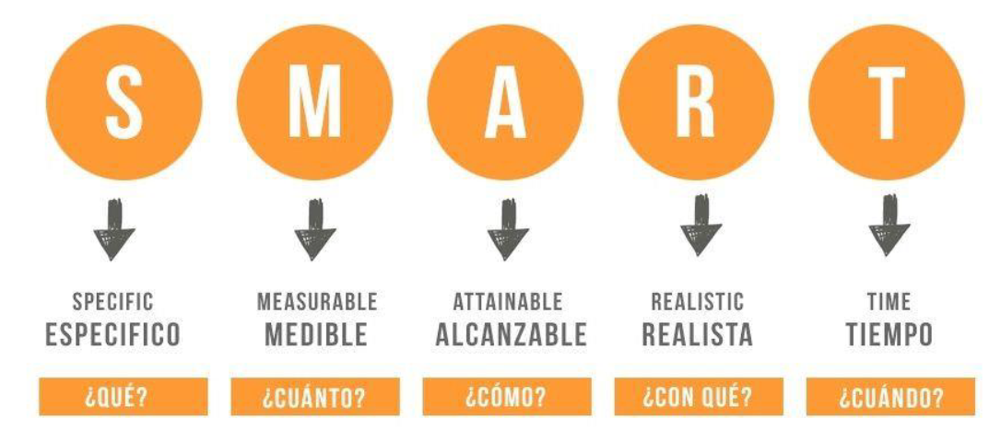
6.2 Objetivos de la calidad y planificación para lograrlos

Slide 78
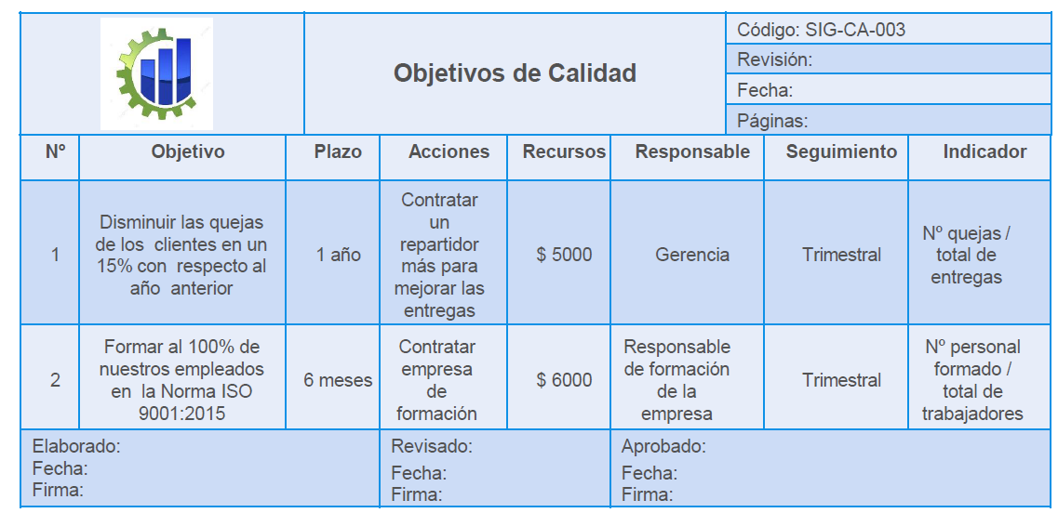
Programa de objetivos:

Slide 79
6.3 Planificación de los cambios
Cuando la organización determine la necesidad de cambios en el sistema de gestión de la calidad, estos cambios se deben llevar a cabo de manera planificada (véase 4.4).
La organización debe considerar:
a) el propósito de los cambios y sus consecuencias potenciales;
b) la integridad del sistema de gestión de la calidad;
c) la disponibilidad de recursos;
d) la asignación o reasignación de responsabilidades y autoridades.

Slide 80
¿Qué implica en la práctica?
Identificación de la necesidad de cambio:
Determina qué aspecto del SGC necesita cambiar. Esto puede surgir de auditorías internas, quejas de clientes, nuevas regulaciones, cambios tecnológicos o decisiones estratégicas.
Planificación del cambio:
Define por qué se realiza el cambio y qué se espera lograr.
Evalúa los impactos potenciales del cambio (positivos y negativos) en el SGC y en los procesos de la organización.
Asegurar la integridad del SGC:
Verifica que el cambio no afecte negativamente otros elementos del SGC, como los objetivos de calidad, los procedimientos documentados o los indicadores clave.
Disponibilidad de recursos:
Identifica los recursos necesarios para implementar el cambio (humanos, financieros, tecnológicos, etc.).
Asegúrate de que los recursos estén disponibles antes de ejecutar el cambio.
Definir responsabilidades y autoridades:
Especifica quién será responsable de planificar, implementar y monitorear el cambio.
Comunica claramente los roles a las partes involucradas.
Monitoreo y evaluación del cambio:
Evalúa si el cambio cumplió con los objetivos establecidos y si mejoró el desempeño del SGC.
Documenta las lecciones aprendidas para futuros cambios.

Slide 81
Puntos clave para la implementación
Documentar los cambios: Aunque la norma no exige un procedimiento específico, debes poder demostrar que el cambio fue planificado y ejecutado de manera controlada.
Comunicación: Asegúrate de comunicar claramente el propósito y el impacto del cambio a todos los niveles de la organización.
Mejora continua: Usa los resultados del cambio como base para nuevas oportunidades de mejora.

Slide 82
Capítulo 7 Apoyo

Slide 83
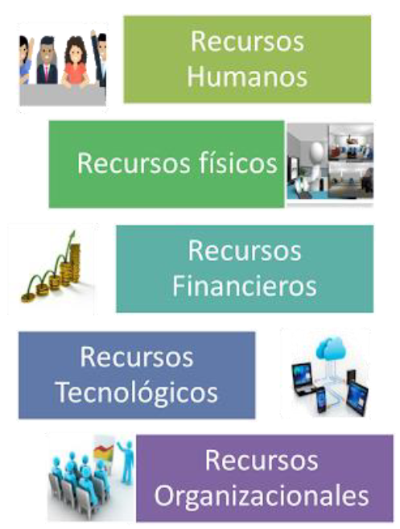
7.1 Recursos
Se centra en los recursos necesarios para la implementación, mantenimiento y mejora del sistema de gestión de la calidad.
Este punto incluye aspectos como recursos, competencias, comunicación, infraestructura y entorno.

Slide 84
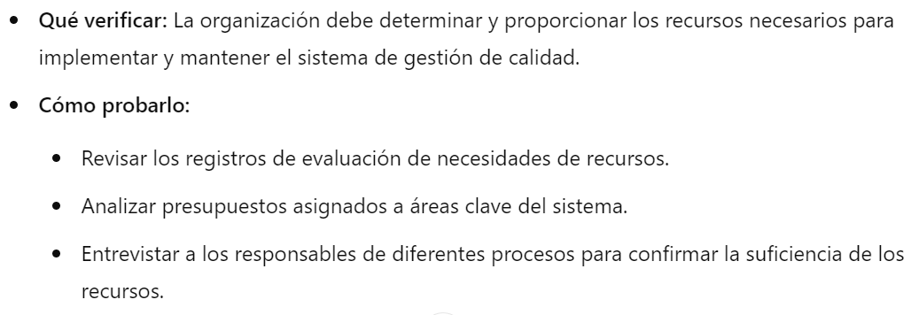
7.1.1 Generalidades

Slide 85
7.1.2 Personas

Slide 86
7.1.3 Infraestructura

Slide 87
7.1.4 Ambiente para la operación de los procesos

Slide 88
7.1.5 Recursos de seguimiento y medición

Slide 89
7.1.6 Conocimientos organizacionales

Slide 90
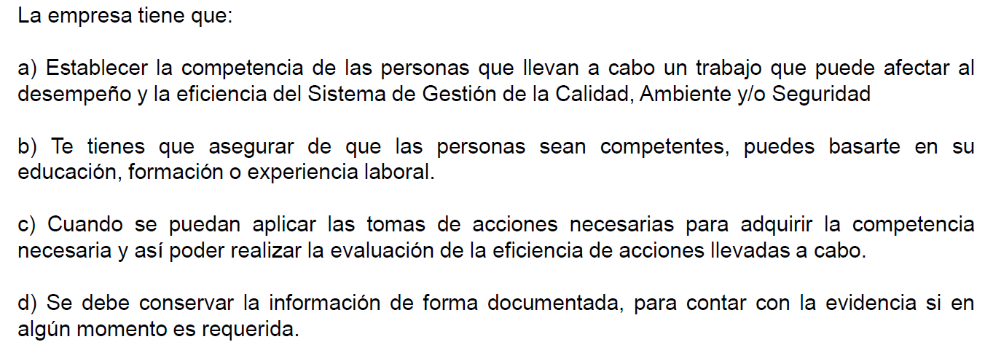
7.2 Competencia

Slide 92
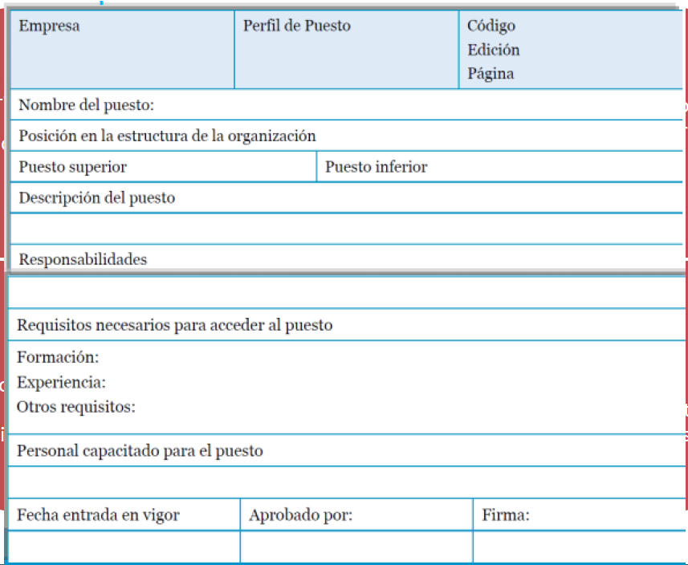

Slide 93
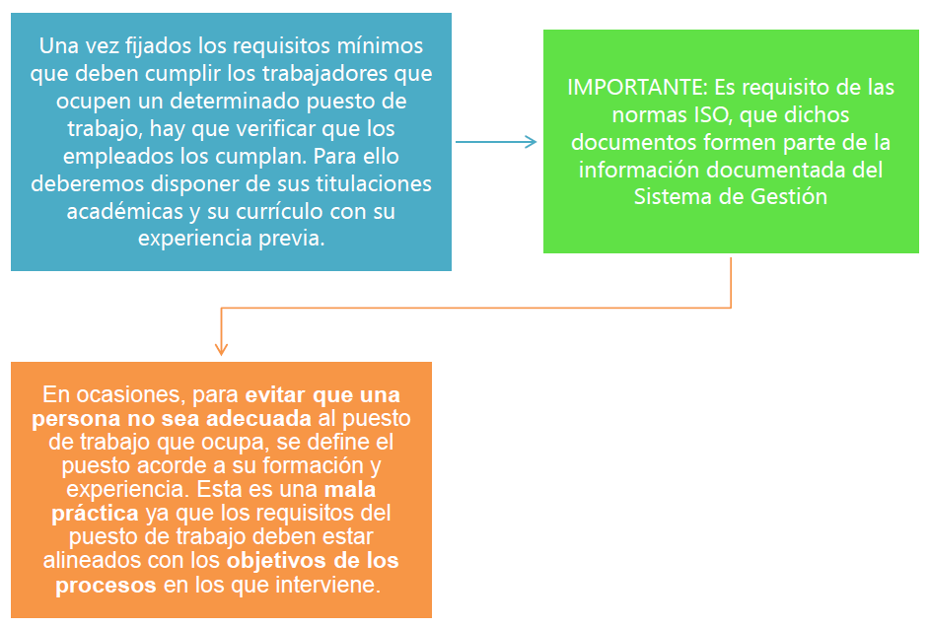

Slide 94
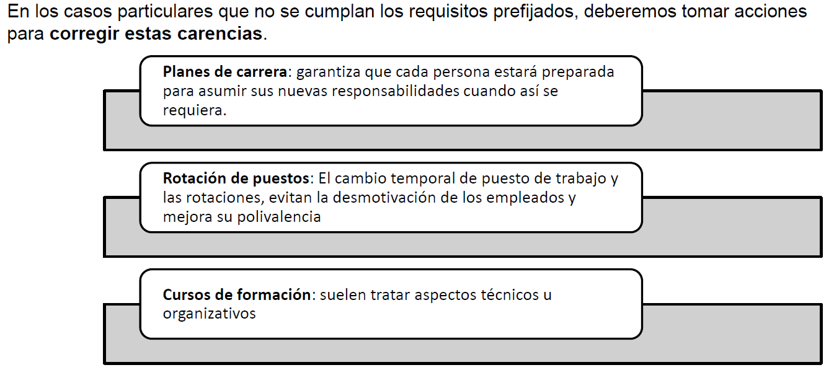

Slide 95
7.3 Toma de Conciencia
La toma de conciencia se refiere a la necesidad imperiosa de que las personas tengan un cabal conocimiento de temas que para las normas ISO son fundamentales. Se extiende a personas que “realizan trabajo bajo el control de la organización” lo que incluye a trabajadores, contratistas, subcontratistas y franquiciados.
- Específicamente deben tomar conciencia de la política, aspectos ambientales significativos, riesgos laborales, necesidades de los clientes, impactos reales o potenciales asociados a su trabajo y su contribución a la eficacia del sistema de gestión.
- Es importante la conciencia de las implicaciones de no cumplir los requisitos del SGC incluyendo los requisitos legales.
- Implícito el uso de los procesos de comunicación interna y externa para este propósito.

Slide 96
Para evidenciar el cumplimiento de este punto, puedes considerar los siguientes elementos:
1. Registros de capacitación y sensibilización
Documentar todas las actividades de capacitación o sensibilización realizadas para asegurar que los empleados entiendan:
Su rol dentro del sistema de gestión de calidad.
Cómo sus actividades contribuyen al logro de los objetivos de calidad.
Las consecuencias de no cumplir con los requisitos establecidos.
Registros a considerar:
Listas de asistencia a sesiones de capacitación.
Evaluaciones de comprensión post-capacitación.
Certificados de participación, si corresponde.
2. Comunicaciones internas
Evidenciar la distribución de mensajes claros relacionados con:
Políticas de calidad.
Objetivos de calidad específicos.
Expectativas de desempeño individual y grupal.
Ejemplos:
Boletines internos, correos electrónicos o memorandos.
Anuncios en tableros de información física o digital.

Slide 97
3. Encuestas de conocimiento o percepción
Realizar encuestas o entrevistas para verificar que los empleados:
Comprenden su contribución al sistema de gestión de calidad.
Identifican las consecuencias de no cumplir con los estándares.
Guardar los resultados como evidencia.
4. Objetivos y metas individuales alineados con el SGQ
Asegurar que los objetivos personales o departamentales estén alineados con los objetivos generales de calidad.
Evidencia:
Planes de acción individual o grupal con objetivos específicos.
Reuniones de seguimiento.
5. Evaluaciones de desempeño
Incorporar métricas de calidad en las evaluaciones de desempeño del personal.
Mostrar cómo el desempeño individual contribuye al cumplimiento de los objetivos de calidad.
6. No conformidades y lecciones aprendidas
Documentar y comunicar casos reales de incumplimiento de requisitos de calidad, destacando las consecuencias observadas y las medidas correctivas implementadas.
Evidencia:
Informes de no conformidades.
Registros de lecciones aprendidas.

Slide 98
7.4 Comunicación

Slide 99
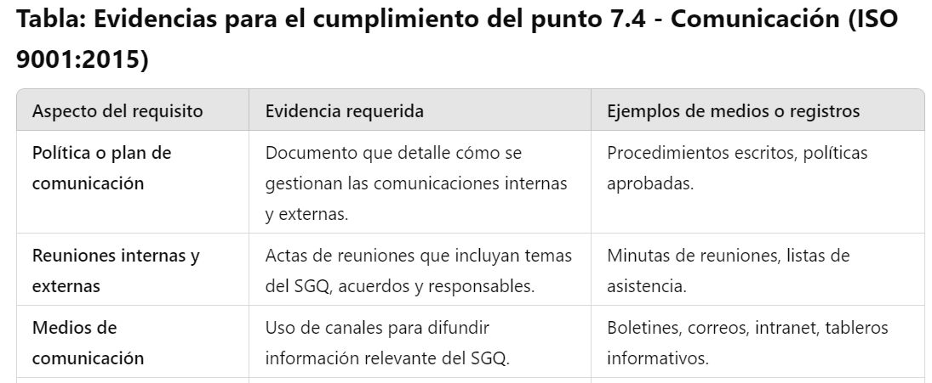
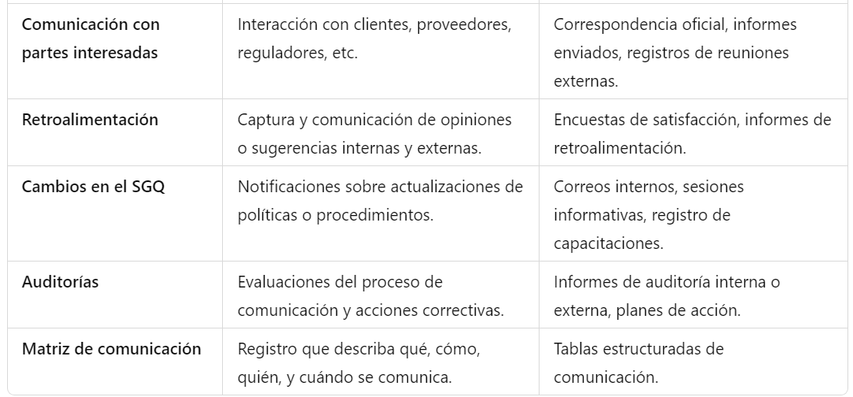

Slide 100
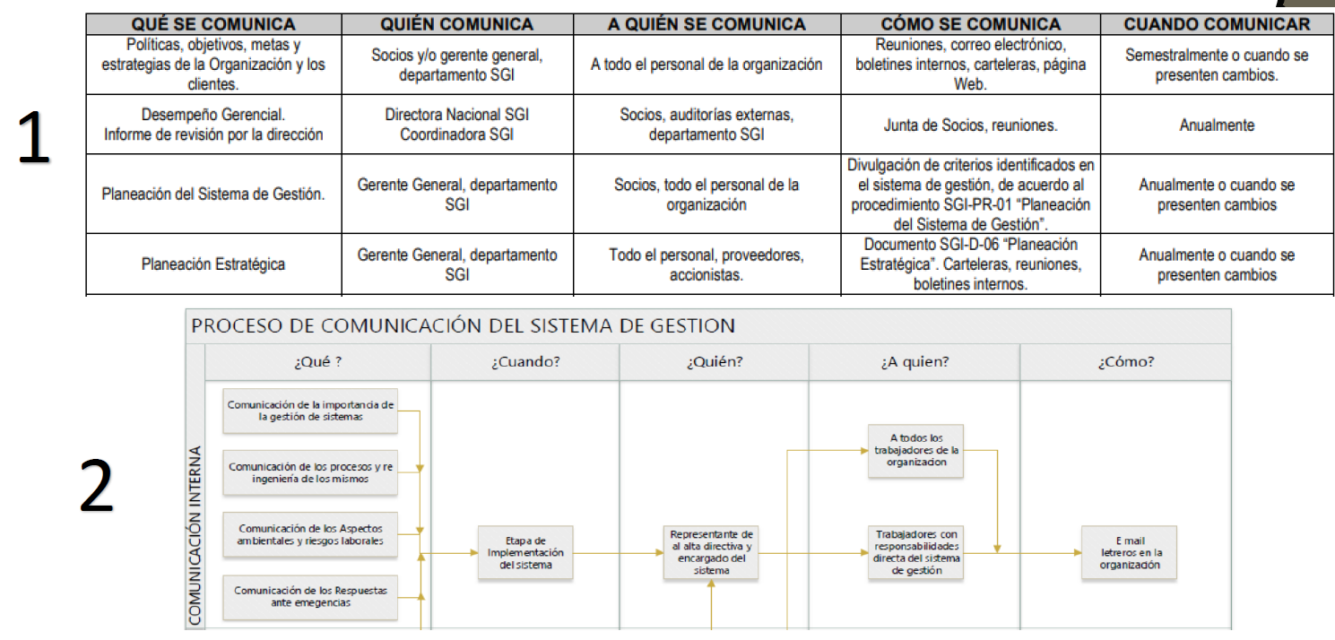

Slide 102
7.5 Información documentada
SGC

Slide 103
Tabla: Cumplimiento del punto 7.5 - Información documentada (ISO 9001:2015)

Slide 104
Ejemplo práctico para 7.5.1 - Generalidades
Contexto: Una empresa de manufactura.
Cumplimiento:
Se documentan los procedimientos operativos estándar para fabricación, control de calidad y mantenimiento.
La política de calidad y los objetivos anuales están publicados y disponibles en la intranet.
Evidencia:
Procedimientos numerados y aprobados, como:
POE-01: Control de calidad en la línea de ensamblaje.
POE-02: Mantenimiento preventivo de maquinaria.
Política de calidad visible en áreas comunes y en la intranet.
Ejemplo práctico para 7.5.2 - Creación y actualización
Contexto: Un hospital implementa el SGQ.
Cumplimiento:
Los documentos, como guías de procedimiento médico, son revisados por el jefe de calidad antes de su aprobación.
Cada documento incluye un número de versión, fecha de creación y responsable.
Evidencia:
Procedimientos con encabezados estándar.
Registro de cambios en una hoja de control.

Slide 105
Ejemplo práctico para 7.5.3.2 - Control de cambios y conservación
Contexto: Una empresa de software.
Cumplimiento:
El manual del usuario para un software tiene un registro de cambios (changelog) detallado.
Se define un plazo de conservación de 5 años para documentos técnicos después de ser reemplazados.
Evidencia:
Lista maestra de documentos:
Copias archivadas en servidores de respaldo.
Ejemplo práctico para 7.5.3.1 - Disponibilidad y adecuación
Contexto: Una empresa de logística.
Cumplimiento:
Los manuales de operación están disponibles en tablets en cada estación de trabajo en el almacén.
Los documentos críticos están accesibles a través de una plataforma digital (SharePoint).
Evidencia:
Capturas de pantalla de la plataforma con acceso controlado.
Registros de uso de los tablets que muestran consultas frecuentes a los documentos.

Slide 106
Capítulo 8 Operación

Slide 107
Punto 8.1: Planificación y control operacional
Este punto se centra en la gestión de procesos operativos que impactan directamente en la calidad del producto o servicio. Asegura que los procesos sean adecuados y gestionados para cumplir los requisitos aplicables en cada etapa de su desarrollo, producción o prestación.
Elementos Clave del Punto 8.1
Planificación de los procesos:
Definición de los procesos necesarios para cumplir los requisitos del producto o servicio.
Garantizar recursos, capacidades y métodos para asegurar la ejecución efectiva.
Control de los procesos:
Monitoreo y medición de los procesos para verificar que cumplan con los requisitos y se ajusten a los objetivos organizacionales.
Adaptación a cambios internos y externos para mantener la calidad.
Mejora continua:
Aplicación de mejoras en los procesos según los resultados obtenidos en su seguimiento y medición.

Slide 108
Contexto y Aplicación
Gestión de procesos: Incluye procesos técnicos, administrativos y operativos, desde la planificación hasta la entrega final del producto o servicio.
Monitoreo: Es esencial realizar evaluaciones continuas para identificar desviaciones y tomar medidas correctivas cuando sea necesario.
Auditorías internas y externas: Permiten validar el cumplimiento y la eficacia de los procesos implementados.
Herramientas
Diagrama de flujo: Visualización de los procesos.
Plan de control: Documento que describe los controles necesarios para asegurar calidad en cada etapa.
Control estadístico de procesos (SPC): Mejora la precisión en la medición y seguimiento de procesos críticos.
Sugerencias para la Implementación
Desarrollar un plan detallado que contemple todos los procesos necesarios.
Realizar evaluaciones periódicas para asegurar que los procesos sean óptimos.
Implementar un sistema de seguimiento continuo para identificar áreas de mejora

Slide 109
Punto 8.2: Requisitos para los productos y servicios

Slide 111
Para evidenciar el cumplimiento de este punto, puedes considerar lo siguiente:
1. Documentación de Procesos de Comunicación
Describir en los procedimientos cómo se realiza la comunicación con los clientes, incluyendo:
Identificación de necesidades y requisitos.
Gestión de consultas, contratos, y pedidos.
Seguimiento del desempeño del producto/servicio.
Tratamiento de retroalimentación, quejas y reclamos.
Notificación de cambios en productos/servicios.
2. Registros de Comunicación
Mantener evidencia como:
Correos electrónicos: Intercambios con clientes sobre especificaciones, contratos, reclamos o solicitudes.
Actas de reuniones: Documentar temas tratados, decisiones y compromisos.
Registros de llamadas o chats: Especialmente para solicitudes técnicas o resolución de problemas.
Encuestas de satisfacción: Para entender cómo los clientes perciben la comunicación.
3. Implementación de Herramientas de Comunicación
CRM (Customer Relationship Management): Sistemas para registrar y gestionar interacciones con clientes.
Portales web: Plataformas donde los clientes puedan acceder a información relevante o hacer consultas.
4. Análisis de Retroalimentación
Recopilar y analizar quejas, reclamos, y comentarios de clientes.
Documentar cómo se procesan y resuelven las inquietudes o sugerencias.

Slide 112
5. Capacitación del Personal
Evidenciar la formación del personal en habilidades de comunicación y en el manejo de herramientas específicas para interactuar con los clientes.
6. Indicadores y Auditorías
Indicadores de desempeño: Medir aspectos como tiempo de respuesta, resolución de problemas, y satisfacción del cliente.
Auditorías internas: Verificar que las comunicaciones documentadas y los procedimientos coincidan con las actividades reales.
Ejemplo de Evidencia
Procedimiento Documentado: "Procedimiento de Gestión de Comunicación con Clientes".
Registros: Historial de correos electrónicos con clientes durante el último trimestre.
Reporte de Indicadores: Informe mensual sobre tiempos promedio de respuesta a consultas de clientes.
Resultados de Encuestas de Satisfacción: Resumen de datos clave, como puntuación en el manejo de quejas.

Slide 114
¿Cómo evidenciar el cumplimiento del punto 8.2.2?
1. Documentación de los requisitos
Procedimientos documentados: Un procedimiento para la determinación, revisión y validación de los requisitos del cliente.
Registros de comunicación con el cliente: Correos, actas de reuniones, formularios de solicitud o entrevistas que evidencien cómo se obtienen los requisitos.
2. Identificación de los requisitos
La organización debe demostrar que ha identificado:
Requisitos del cliente: Especificaciones técnicas, cantidades, plazos de entrega, etc.
Requisitos legales y reglamentarios: Normas aplicables al producto o servicio.
Requisitos no especificados explícitamente por el cliente: Necesidades implícitas como calidad, seguridad o fiabilidad.
3. Evidencia de la validación
Hojas de especificaciones: Documentos que detallen los requisitos acordados, validados por el cliente.
Contratos o pedidos firmados: Confirmaciones oficiales del cliente que aseguren que los requisitos son correctos.
4. Proceso de revisión de los requisitos

Slide 117
Ejemplo práctico de revisión de los requisitos para los productos y servicios (8.2.3)
Escenario:
Una empresa manufacturera recibe un pedido de un cliente para fabricar 500 piezas personalizadas. Antes de aceptar el pedido, se realiza la revisión de los requisitos.
Proceso de revisión de los requisitos:
Requisitos recibidos del cliente:
Especificaciones técnicas: Piezas de acero inoxidable, con un diámetro de 50 mm y un grosor de 10 mm.
Cantidad: 500 unidades.
Plazo de entrega: 30 días.
Certificaciones requeridas: Cumplimiento con la norma ISO 9001 y pruebas de resistencia mecánica.
Revisión interna:
Disponibilidad de materiales: Verificación de existencia de acero inoxidable en inventario o tiempos de compra.
Capacidad de producción: Confirmación de la disponibilidad de maquinaria y personal para cumplir con la cantidad y el plazo.
Cumplimiento normativo: Verificación de que se cumplen las normas exigidas por el cliente.
Viabilidad técnica: Validación de que las especificaciones son alcanzables.
Identificación de cambios o aclaraciones necesarias:
Si hay algún aspecto ambiguo (por ejemplo, tolerancias de medida), se solicita una aclaración al cliente.
Confirmación al cliente:
El cliente es notificado de que los requisitos han sido revisados, y se le envía un contrato.

Slide 119
Punto 8.3: Diseño y desarrollo de los productos y servicios

Slide 121
¿Qué implica este punto?
Establecimiento de etapas del diseño y desarrollo:
Dividir el proceso en fases claras y secuenciales, por ejemplo:
Investigación inicial.
Desarrollo del prototipo.
Pruebas y validación.
Implementación y revisión.
Determinación de responsabilidades y autoridades:
Especificar quién es responsable de cada etapa del proceso.
Determinación de recursos necesarios:
Identificar y asignar los recursos materiales, humanos y tecnológicos requeridos.
Identificación de controles:
Definir cómo se supervisarán las actividades de diseño y desarrollo para garantizar que sigan los planes.
Establecer los puntos de control, como revisiones de diseño o evaluaciones del progreso.
Definición de interfaces:
Establecer cómo se coordinarán las diferentes funciones involucradas en el diseño (ingeniería, producción, marketing, etc.).
Métodos de verificación y validación:
Verificación: Asegurarse de que el diseño cumple con los requisitos iniciales.
Validación: Comprobar que el producto o servicio satisface las necesidades y expectativas del cliente.
Gestión de riesgos:
Identificar posibles riesgos en el diseño y desarrollo, y planificar medidas para mitigarlos.

Slide 122
Ejemplo práctico: Planificación del diseño y desarrollo
Una empresa desarrolla un nuevo modelo de botella para una bebida gaseosa.
Etapas del diseño:
Investigación inicial: Análisis de las necesidades del cliente y los requisitos legales.
Diseño conceptual: Crear un boceto preliminar de la botella.
Prototipado: Fabricar una muestra de la botella.
Pruebas: Evaluar la resistencia, ergonomía y estética.
Producción: Implementar el diseño final en la línea de fabricación.
Responsabilidades:
Ingeniería de diseño: Desarrollar el modelo 3D.
Calidad: Realizar pruebas de resistencia.
Marketing: Asegurar que el diseño cumple con las preferencias del cliente.
Recursos necesarios:
Software CAD para el diseño.
Maquinaria de prototipado.
Materiales plásticos para pruebas.

Slide 123
4. Controles:
Revisiones en cada etapa del diseño.
Pruebas de prototipos supervisadas por el equipo de calidad.
5. Verificación y validación:
Verificación: Asegurarse de que las dimensiones del prototipo coinciden con el diseño CAD.
Validación: Realizar pruebas de uso real, como simular el transporte y almacenamiento.
6. Gestión de riesgos:
Riesgo: La botella puede romperse bajo presión.
Mitigación: Reforzar ciertas áreas del diseño y realizar pruebas adicionales.

Slide 126
Cómo evidenciar el cumplimiento del 8.3.3
1. Procedimientos documentados:
Procedimiento que describa cómo se identifican, recopilan, y revisan las entradas necesarias para el diseño y desarrollo.
2. Registros de las entradas del diseño:
Lista de requisitos del cliente:
Documentos formales como contratos, formularios o especificaciones técnicas.
Normas aplicables:
Listado de las normativas y reglamentos que influyen en el diseño.
Estudios previos:
Informes técnicos, datos históricos, y retroalimentación de diseños similares.
3. Herramientas utilizadas para recopilar entradas:
Cuestionarios o entrevistas: Herramientas para entender las necesidades del cliente.
Diagramas o bocetos iniciales: Representaciones visuales preliminares del diseño.
Revisión de normas: Documentación que verifique el cumplimiento con requisitos legales.
4. Validación de las entradas:
Evidencia de que las entradas han sido revisadas y aprobadas antes de iniciar el diseño:
Actas de reuniones donde se discuten y validan las entradas.
Firmas o aprobaciones de los responsables.

Slide 128
Tabla guía para evidenciar el cumplimiento del punto 8.3.4 (Controles del diseño y desarrollo)
Etapa | Actividad | Evidencia sugerida | Responsable | Frecuencia
Revisión del diseño | Evaluar los requisitos iniciales y su cumplimiento en cada fase. | - Actas de reuniones. - Listas de verificación. - Diagramas actualizados del diseño. | Equipo de diseño. | Al inicio, intermedios y final.
Verificación | Comparar el diseño con las especificaciones iniciales. | - Informes de pruebas en prototipos. - Resultados de simulaciones. - Reportes de inspección. | Calidad / Ingeniería. | Por cada iteración del diseño.
Validación | Probar el diseño en condiciones reales para validar requisitos. | - Informe de pruebas piloto o ensayos de campo. - Retroalimentación del cliente. | Equipo de validación. | Al final del diseño.
Gestión de cambios | Registrar y evaluar cualquier modificación en el diseño. | - Registro de solicitud de cambios. - Actas de evaluación de impacto. - Aprobaciones del cambio. | Ingeniería / Gestión. | Cada vez que se solicite un cambio.
Gestión de riesgos | Identificar y gestionar riesgos asociados al diseño. | - Análisis de riesgos (e.g., FMEA). - Plan de acción para mitigación de riesgos. | Calidad / Ingeniería. | Durante toda la fase de diseño.

Slide 130
Tabla guía para evidenciar el cumplimiento del punto 8.3.5 (Salidas del diseño y desarrollo)
Actividad | Evidencia sugerida | Responsable | Frecuencia
Definir las salidas del diseño | Identificar las especificaciones técnicas finales del producto o servicio. | - Especificaciones documentadas. - Planos técnicos. - Manuales de operación y mantenimiento. | Equipo de diseño.
Cumplimiento de requisitos | Verificar que las salidas cumplen con los requisitos funcionales, legales y reglamentarios. | - Listas de verificación. - Informes de cumplimiento normativo. - Certificados de conformidad. | Calidad / Legal.
Criterios de aceptación | Confirmar que las salidas satisfacen los criterios establecidos por el cliente. | - Reportes de validación aprobados. - Aceptación formal por parte del cliente. | Calidad / Cliente.
Provisión de información | Asegurar que las salidas contienen información suficiente para soportar la producción y prestación del servicio. | - Instrucciones de producción. - Procedimientos operativos. - Planes de calidad. | Producción / Ingeniería.
Trazabilidad del diseño | Documentar y registrar cómo las salidas se relacionan con las entradas del diseño. | - Matriz de trazabilidad de requisitos. | Ingeniería.

Slide 132
Tabla guía para evidenciar el cumplimiento del punto 8.3.6 (Control de cambios en el diseño y desarrollo)
Actividad | Evidencia sugerida | Responsable | Frecuencia
Identificación de cambios | Registrar y documentar cualquier cambio en el diseño o desarrollo. | - Registro de cambios. - Listado de modificaciones. | Según ocurra un cambio.
Evaluación de impacto del cambio | Evaluar cómo el cambio afectará a las salidas, los requisitos del cliente y los aspectos regulatorios. | - Informe de evaluación de impacto. - Actas de reuniones de evaluación. | Cada vez que se proponga un cambio.
Aprobación del cambio | Obtener la aprobación formal antes de implementar el cambio en el diseño. | - Firma de aprobación de cambio. - Acta de autorización. | Antes de implementar el cambio.
Implementación del cambio | Asegurar que los cambios sean implementados de manera controlada y documentada. | - Documentación actualizada. - Plan de implementación de cambios. | Según corresponda tras aprobación.
Verificación post-cambio | Confirmar que el cambio se ha implementado correctamente y que los requisitos siguen siendo cumplidos. | - Informe de verificación post-cambio. - Pruebas de validación del cambio. | Después de la implementación.
Actualización de la documentación | Actualizar la documentación del diseño para reflejar los cambios realizados. | - Documentos revisados y actualizados. - Versiones actualizadas de planos y especificaciones. | Después de implementar el cambio.
Comunicación del cambio | Informar a las partes interesadas sobre el cambio y su impacto. | - Comunicados internos. - Registros de comunicaciones. | Durante todo el proceso de cambio.

Slide 133
Punto 8.4: Control de los procesos, productos y servicios suministrados externamente
Aspectos clave:
Determinación de control:
La organización debe definir los controles necesarios para asegurar que los productos o servicios externos cumplen con las especificaciones.
Esto incluye la naturaleza y el alcance del control, que puede variar según la criticidad del producto o servicio para los objetivos de calidad.
Impacto en el sistema de calidad:
Se debe considerar cómo los productos o servicios suministrados externamente afectan la capacidad de la organización para entregar productos conformes a los clientes.
Relación con proveedores:
Es fundamental establecer criterios para evaluar, seleccionar y monitorear el desempeño de los proveedores.

Slide 134
8.4.2 Tipo y alcance del control
Aspecto clave | Descripción | Evidencias posibles
Criterios de aceptación | Definir criterios específicos para aceptar productos, servicios o procesos externos. | - Documentos de especificaciones técnicas. - Contratos o acuerdos con proveedores.
Control basado en el impacto | Ajustar el nivel de control según el impacto del producto o servicio externo en la calidad final. | - Matriz de riesgos y criticidad. - Análisis de impacto de los procesos o servicios externos.
Comunicación clara con los proveedores | Asegurar que los proveedores entiendan los requisitos, criterios y expectativas de la organización. | - Documentos de comunicación (órdenes de compra, contratos). - Procedimientos internos de compras.
Validación y monitoreo de proveedores | Implementar mecanismos para validar y monitorear el cumplimiento de los proveedores. | - Registros de auditorías a proveedores. - Evaluaciones de desempeño del proveedor.
Control durante la entrega y recepción | Inspeccionar o verificar los productos o servicios recibidos para garantizar el cumplimiento. | - Registros de inspección de recepción. - Informes de control de calidad.
Control subcontratado cuando aplica | Asegurar que los procesos subcontratados sean gestionados como si fueran internos. | - Procedimientos que detallan controles aplicables a procesos subcontratados. - Informes de cumplimiento.

Slide 135
8.4.3 Información para los proveedores externos
Aspecto | Descripción | Evidencias posibles
Requisitos del producto o servicio | Especificar claramente los requisitos del producto, servicio, procesos, entregas, y criterios. | - Órdenes de compra. - Contratos con especificaciones técnicas.
Aprobación de métodos y productos | Informar sobre requisitos de aprobación de productos, servicios, procesos, equipos o personal. | - Registros de aprobación de muestras. - Procedimientos de validación de procesos.
Control del proveedor | Establecer cómo se evaluará el desempeño del proveedor y el control requerido. | - Registros de evaluaciones del proveedor. - Indicadores de desempeño (KPIs).
Gestión de no conformidades | Definir cómo se tratarán productos o servicios no conformes del proveedor. | - Informes de no conformidades. - Registros de acciones correctivas o devoluciones.

Slide 136
Punto 8.5: Producción y provisión del servicio
Subpunto | Aspecto Principal | Evidencias posibles
8.5.1 | Control de la producción y prestación del servicio: Planificar y controlar los procesos bajo condiciones definidas, asegurando la conformidad del producto. | - Instrucciones de trabajo. - Registros de inspección. - Procedimientos documentados.
8.5.2 | Identificación y trazabilidad: Identificar productos y servicios a lo largo de todas las etapas para garantizar la trazabilidad. | - Etiquetas de identificación. - Registros de trazabilidad por lote o serie.
8.5.3 | Propiedad del cliente o de proveedores externos: Proteger y gestionar los bienes proporcionados por el cliente o proveedores externos. | - Inventarios de bienes del cliente. - Registros de daños o devoluciones.
8.5.4 | Preservación: Asegurar que los productos o servicios estén protegidos durante el almacenamiento, manipulación, empaque y entrega. | - Procedimientos de preservación. - Registros de condiciones de almacenamiento.
8.5.5 | Actividades posteriores a la entrega: Determinar y cumplir los requisitos asociados a las actividades que siguen a la entrega del producto o servicio. | - Documentos de garantía. - Registros de servicios postventa o mantenimientos.
8.5.6 | Control de cambios: Revisar y controlar cualquier cambio en los procesos de producción o prestación del servicio. | - Registros de aprobaciones de cambios. - Evaluaciones de impacto de los cambios implementados.

Slide 137
Punto 8.6: Liberación de los productos y servicios
Aspecto Principal | Descripción | Evidencias posibles
Verificación de conformidad | Asegurar que el producto o servicio cumple con los requisitos antes de su liberación. | - Registros de inspección y pruebas. - Checklists de verificación.
Responsabilidad de la liberación | Definir quién es responsable de autorizar la liberación del producto o servicio. | - Firmas o autorizaciones en registros de conformidad. - Procedimientos documentados.
Evidencia documentada | Mantener evidencia de la conformidad con los criterios de aceptación establecidos. | - Certificados de conformidad. - Resultados de auditorías internas o externas.

Slide 138
Punto 8.7: Control de las salidas no conformes
Aspecto Principal | Descripción | Evidencias posibles
Identificación de no conformidades | Detectar productos o servicios que no cumplen con los requisitos establecidos. | - Registros de inspección y pruebas. - Informes de no conformidades.
Control para evitar uso no intencionado | Asegurar que las salidas no conformes no sean utilizadas o entregadas al cliente sin autorización. | - Procedimientos para segregación. - Etiquetas de "No conforme".
Acción para resolver la no conformidad | Determinar y aplicar las acciones necesarias: corrección, reprocesamiento o eliminación. | - Registros de corrección o reprocesamiento. - Autorizaciones de uso bajo concesión.
Responsabilidad y autorización | Definir quién puede tomar decisiones sobre la disposición de los productos o servicios no conformes. | - Registros de aprobación de disposiciones. - Procedimientos de control documentados.
Evidencia documentada | Mantener registros de las no conformidades, acciones tomadas y resultados. | - Informes de acciones correctivas. - Registros de disposición final de los productos.

Slide 139
Recomendaciones generales para todo el capítulo 8
Capacitación continua: Asegúrate de que todo el personal involucrado en la operación comprenda los procesos y sus responsabilidades.
Uso de tecnología: Automatiza controles y registros cuando sea posible para mejorar la eficiencia y reducir errores.
Auditorías internas: Realiza auditorías regulares para verificar la eficacia de los procesos y su alineación con los requisitos de la norma.
Indicadores de desempeño: Define KPIs claros para medir la efectividad de los procesos operativos y fomentar la mejora continua.
Comunicación efectiva: Mantén una comunicación constante entre las áreas involucradas en los procesos operativos y con los clientes.

Slide 140
Capítulo 9 Evaluación del desempeño

Slide 141
El capítulo 9 de la norma ISO 9001:2015, titulado "Evaluación del Desempeño", establece los requisitos que las organizaciones deben seguir para evaluar la efectividad y el rendimiento de su Sistema de Gestión de la Calidad (SGC). El objetivo principal de este capítulo es asegurar que la organización realice un seguimiento adecuado de los resultados y utilice esos datos para mejorar continuamente su SGC.
Este capítulo se enfoca en varios aspectos clave:
Monitoreo, medición, análisis y evaluación: Se requiere que la organización establezca métodos para medir el desempeño de sus procesos clave. Esto implica monitorear indicadores relacionados con la calidad, como la satisfacción del cliente, los resultados de auditorías internas y la eficacia de las acciones correctivas y preventivas.
Auditorías internas: La norma exige la realización de auditorías internas periódicas para verificar el cumplimiento del SGC y la eficacia de los procesos implementados.
Análisis y evaluación de resultados: Los datos recolectados deben ser analizados para evaluar si se están alcanzando los objetivos de calidad establecidos, lo cual permite identificar áreas de mejora.
Revisión por la dirección: La alta dirección debe revisar regularmente el SGC para asegurar su continuidad, relevancia y eficacia. Esto se debe hacer de manera sistemática y basada en los datos de desempeño recopilados.
En resumen, el capítulo 9 tiene como fin garantizar que la organización mantenga un enfoque basado en la evidencia para la mejora continua, permitiendo la adaptación y la optimización de su sistema en función de los resultados obtenidos.

Slide 142
Punto 9.1: Seguimiento, medición, análisis y evaluación
Punto | Objetivo | Documentos Sugeridos para Evidencia
9.1.1 Monitoreo, medición, análisis y evaluación | Asegurar que la organización tenga procesos establecidos para monitorear, medir, analizar y evaluar el desempeño de su Sistema de Gestión de la Calidad (SGC). | - Plan de monitoreo y medición. - Registros de medición (KPIs). - Procedimiento de análisis de datos.
9.1.2 Satisfacción del cliente | Evaluar la satisfacción del cliente para determinar si la organización está cumpliendo con sus expectativas y necesidades. | - Encuestas de satisfacción del cliente. - Registros de quejas y reclamaciones de clientes. - Informes de retroalimentación de clientes.
9.1.3 Análisis y evaluación | Evaluar los resultados para determinar la conformidad de los productos, la satisfacción del cliente y la eficacia del SGC. | - Informes de evaluación de la conformidad de productos y servicios. - Resultados de encuestas de satisfacción del cliente. - Informes de evaluación de desempeño y eficacia del SGC. - Reportes de cumplimiento de objetivos de calidad..

Slide 143
Punto 9.2: Auditoría interna
Requisito | Objetivo | Documentos Sugeridos para Evidencia
Auditorías internas | Verificar si el SGC cumple con los requisitos establecidos y se mantiene eficaz. | - Plan de auditoría interna. - Registros de auditorías realizadas.
Programa de auditoría | Asegurar que las auditorías sean planificadas y cubran todos los aspectos clave del SGC. | - Cronograma de auditorías internas. - Procedimiento de auditoría. - Instrucciones de auditoría.
Criterios y alcance de la auditoría | Definir claramente los criterios y el alcance de cada auditoría para evaluar correctamente el SGC. | - Documentos que especifiquen los criterios de auditoría. - Alcance detallado de la auditoría.
Selección de auditores | Asegurar la objetividad e imparcialidad de los auditores. | - Registros de la selección de auditores. - Criterios de calificación de auditores.
Informar resultados | Informar los resultados a la dirección para que se tomen decisiones informadas. | - Informes de auditoría. - Registros de la presentación de los resultados a la dirección.
Acciones correctivas | Tomar acciones correctivas rápidamente en respuesta a los hallazgos de las auditorías. | - Plan de acción correctiva. - Registros de las acciones correctivas tomadas.
Evidencia documentada | Conservar evidencia documentada del proceso de auditoría. | - Informes de auditoría. - Registros de acciones correctivas. - Actas de reuniones de seguimiento de auditorías.

Slide 144
Punto 9.3: Revisión por la dirección
Punto | Objetivo | Documentos Sugeridos para Evidencia
9.3.1 Generalidades | Asegurar que la alta dirección revise periódicamente el Sistema de Gestión de la Calidad (SGC) para garantizar su adecuación, eficacia y alineación con los objetivos estratégicos de la organización. | - Plan de revisión por la dirección. - Actas de reuniones de revisión por la dirección.
9.3.2 Entradas para la revisión por la dirección | Garantizar que las revisiones incluyan información clave sobre el desempeño del SGC y los factores que puedan influir en su mejora continua, como el estado de las acciones anteriores, el desempeño de los procesos, y la satisfacción del cliente. | - Informes de auditorías internas. - Resultados de satisfacción del cliente y retroalimentación de partes interesadas. - Reportes de desempeño de los procesos. - Registros de no conformidades y acciones correctivas. - Análisis de riesgos y oportunidades. - Evaluación de desempeño de proveedores. - Resultados de seguimiento y medición.
9.3.3 Salidas de la revisión por la dirección | Asegurar que la revisión por la dirección produzca decisiones y acciones relacionadas con mejoras del SGC, cambios necesarios, y asignación de recursos para garantizar su eficacia continua. | - Actas de las reuniones de revisión por la dirección con decisiones documentadas. - Plan de acción para mejorar el SGC. - Plan de asignación de recursos. - Registros de decisiones sobre cambios en el SGC.

